Slide 1
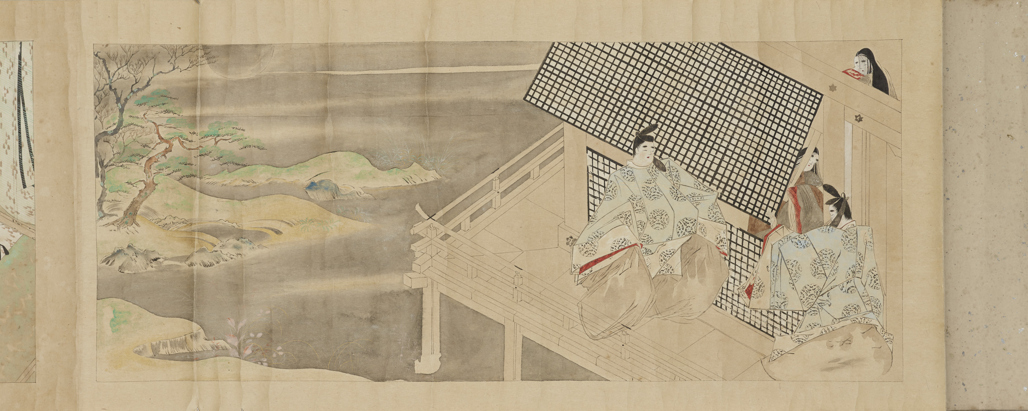
歴史人物クイズ
出典：ColBase（https://colbase.nich.go.jp/）
紫式部日記絵巻（模本）

Slide 2
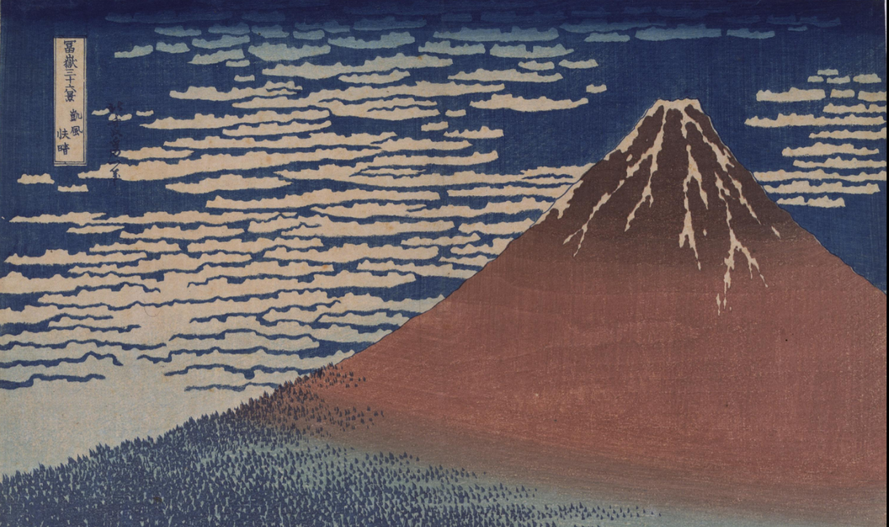
歴史人物クイズ
使い方
出典：ColBase（https://colbase.nich.go.jp/）
冨嶽三十六景・凱風快晴

Slide 3
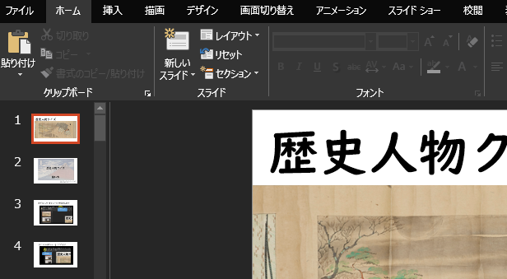
まずはスライドショーの準備をします
スライドショーを
クリックします

Slide 4
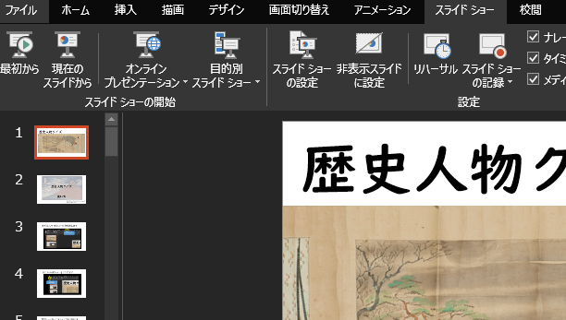
次にスライドショーをはじめます
最初からを
クリックします

Slide 5
画面いっぱいにスライドが広がります

Slide 6
画面上でクリックすると、次のページへ移動します
ページがすすみます
画面上で
クリックすると

Slide 7
クイズ開始ページまで進みます

Slide 8
１
２
画面上で
クリックすると
一つ目のキーワードが表示されます
３
４
もう一度
クリックすると
二つ目のキーワードが
表示されます

Slide 9
１
２
キーワードをもとに
答えを考えて、クリック
答えページを
クリックすると
３
４
クリックすると
関係する画像が出ます
答えが
表示されます

Slide 10
まとめのページで学習の確認をします
わ
クリックすると
次の問題へ
進めます

Slide 11
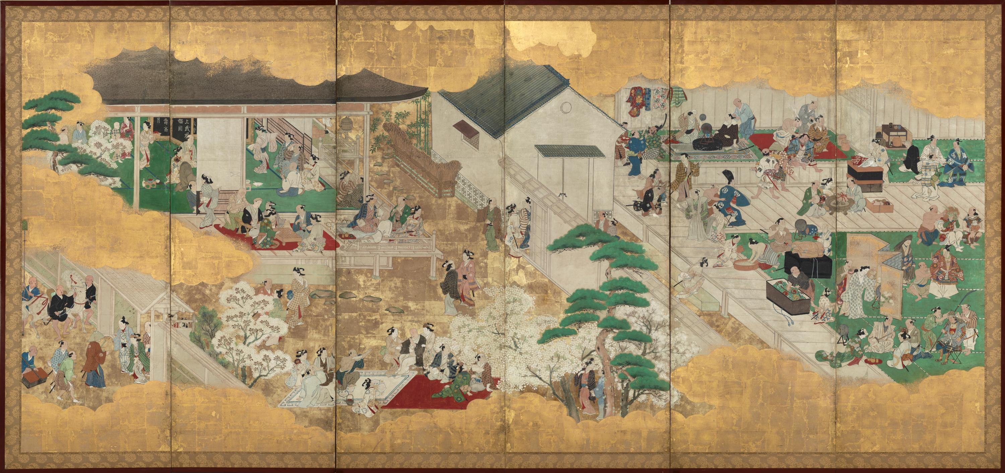
歴史人物クイズ
使い方 おわり
出典：ColBase（https://colbase.nich.go.jp/）
歌舞伎図屏風（左隻）

Slide 12
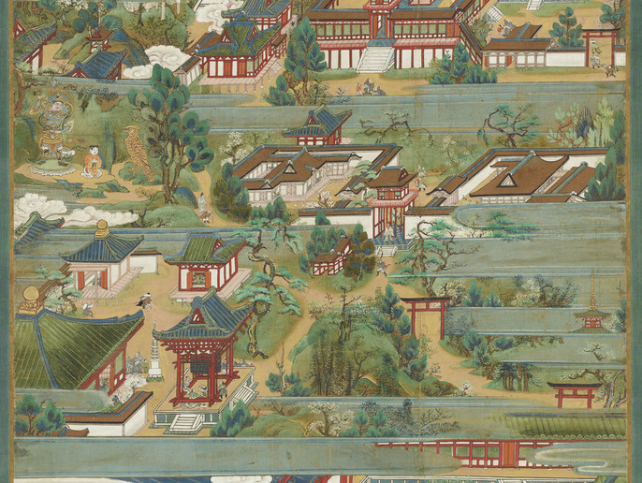
クイズ 開始
出典：ColBase（https://colbase.nich.go.jp/）
東大寺曼荼羅

Slide 13
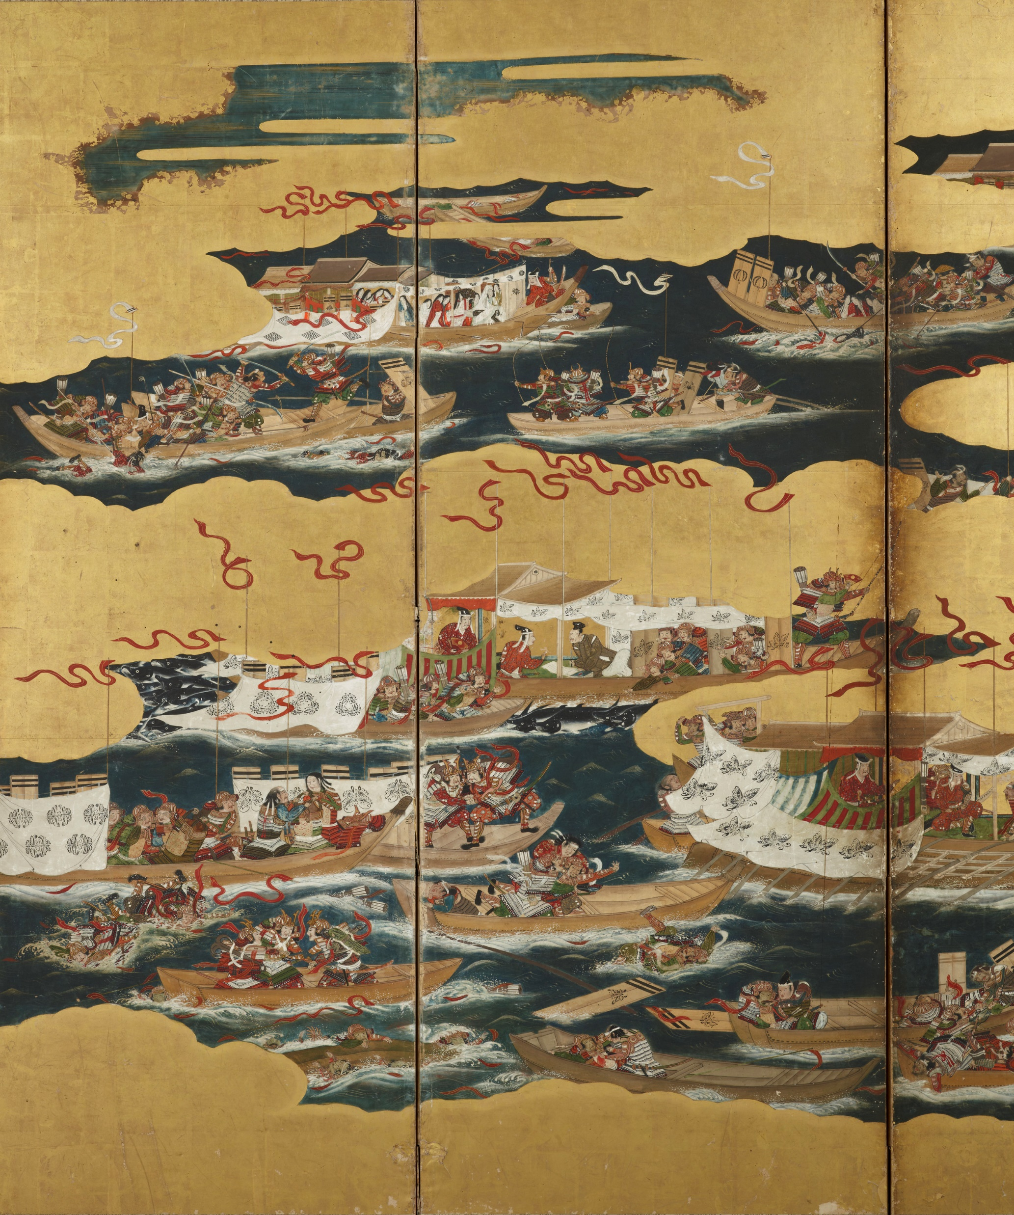
弥生時代～鎌倉時代
出典：ColBase（https://colbase.nich.go.jp/）
源平合戦図屏風

Slide 14
この人物は誰でしょう？
やよい じ だい
キーワード１ 弥生時代
や ま たい こく
キーワード２ 邪馬台国

Slide 15
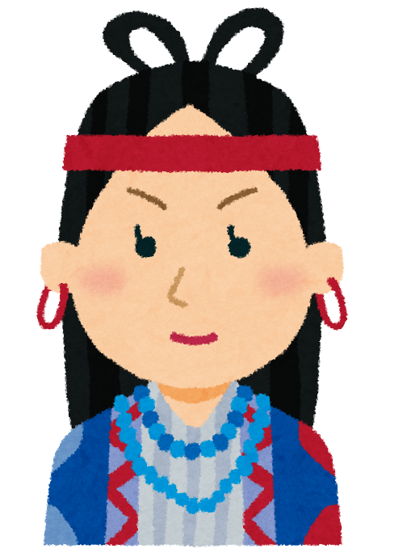
この人物は誰でしょう？
答え
ひ み こ
卑弥呼
卑弥呼

Slide 16
や ま たいこく
ひ み こ
邪馬台国の卑弥呼
ぎ し
わ じん でん
中国の古い歴史の本（「魏志」の倭人伝）に
は、３世紀頃（弥生時代の頃）、卑弥呼という
邪馬台国の女王が倭（当時の日本）を治めてい
た様子が、記されています。
やよい じだい
わ
おさ

Slide 17
この人物は誰でしょう？
あすか じ だい
キーワード１ 飛鳥時代
かんい じゅうにかい
キーワード２ 冠位十二階
じゅうしちじょう けんぽう
キーワード３ 十七条の憲法
ほう りゅう じ
キーワード４ 法隆寺

Slide 18
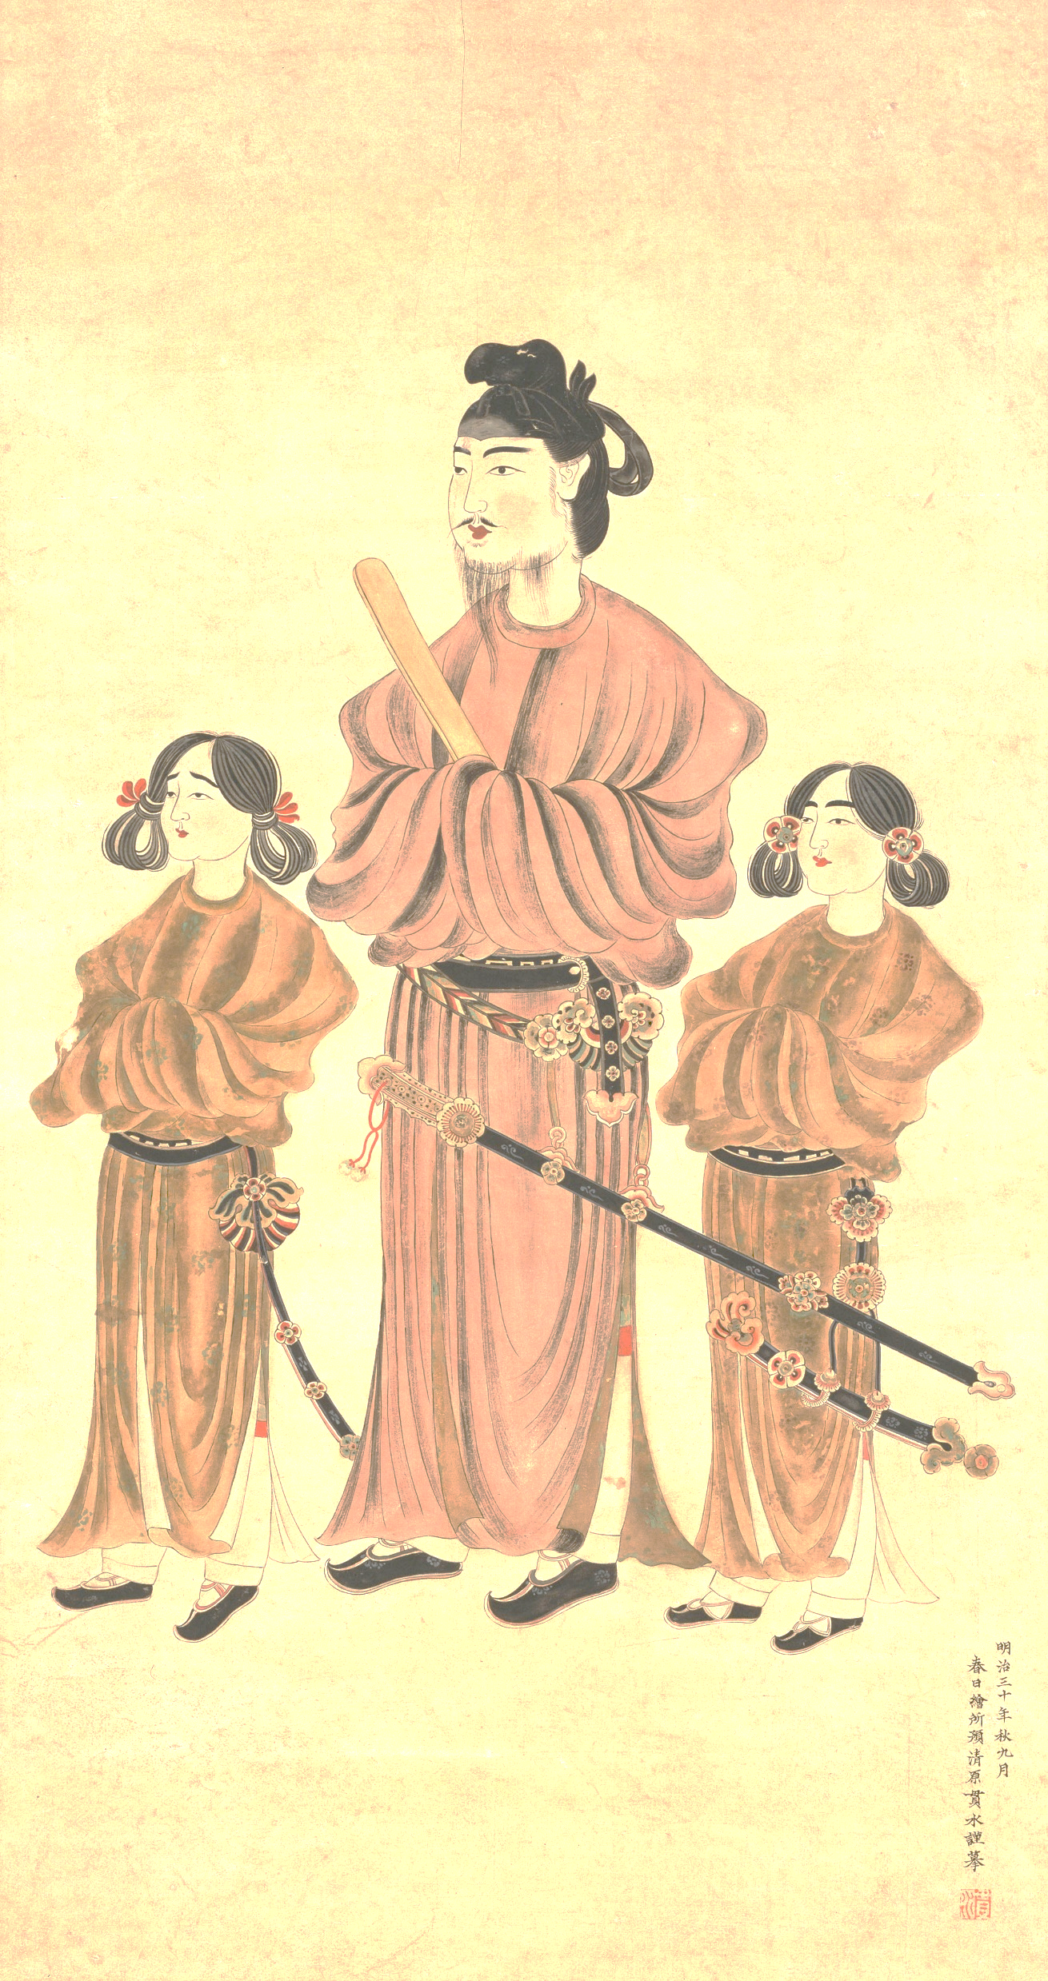
この人物は誰でしょう？
答え
しょうとく たい し
聖徳太子
出典：ColBase（https://colbase.nich.go.jp/）
聖徳太子二王子像 御物模写

Slide 19
しょうとくたいし
うまやどのおう
聖徳太子（厩戸王）
あすかじだい
飛鳥時代に天皇中心の国づくりを目ざして、政治の
改革を進めた人物です。冠位十二階や十七条の憲法など
を定め、政治を行う役人の心構えを示しました。
また、国づくりのよりどころとして仏教を重んじ、
法隆寺などの寺を建てました。
かんいじゅうにかい
じゅうしちじょう けんぽう
こころがま
ほうりゅうじ

Slide 20
この人物は誰でしょう？
あすか じだい
キーワード１ 飛鳥時代
けん ずい し
キーワード２ 遣隋使

Slide 21
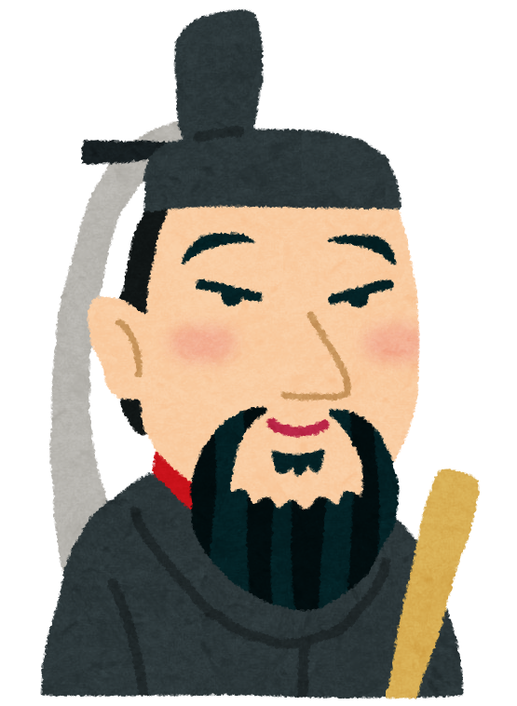
この人物は誰でしょう？
答え
おのの いもこ
小野妹子
小野妹子

Slide 22
おののいもこ
小野妹子
飛鳥時代、聖徳太子は、当時大きな力をもっていた
中国（隋）との国交を開き、進んだ政治のしくみや文化
を取り入れるため、遣隋使として小野妹子らを、隋に送
りました。
こっこう
ずい
けんずいし

Slide 23
この人物は誰でしょう？
たいか かいしん
キーワード１ 大化の改新
なかとみの かまたり
キーワード２ 中臣鎌足

Slide 24
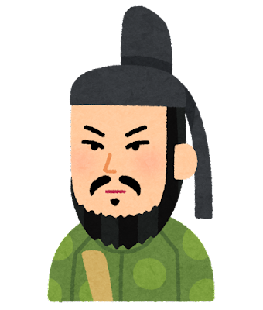
この人物は誰でしょう？
答え
なかのおおえのおうじ
中大兄皇子
中大兄皇子

Slide 25
なかのおおえのおうじ
中大兄皇子
そがし
蘇我氏の力が大きくなるのをみた、中大兄皇子と
中臣鎌足は、天皇中心の政治を実現しようと、645年、
蘇我氏をたおしました。
そして中国から帰国した留学生らとともに、新しい政
治を進めました。この政治の改革は、大化の改新と呼ば
れています。
なかとみのかまたり
たいか かいしん

Slide 26
この人物は誰でしょう？
ならじだい
キーワード１ 奈良時代
ぶっきょう
キーワード２ 仏 教
とう だい じ
キーワード3 東大寺
しょうそういん
キーワード４ 正倉院

Slide 27
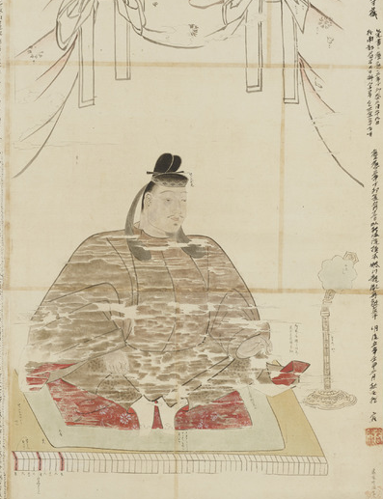
この人物は誰でしょう？
答え
しょうむてんのう
聖武天皇
出典：ColBase（https://colbase.nich.go.jp/）
聖武天皇像（模本）

Slide 28
しょうむてんのう
聖武天皇
でんせんびょう
きぞく
都では伝染病が広がり、地方ではききんや貴族の
反乱が起こって、世の中が混乱しました。
このころ天皇の位にあった聖武天皇は、仏教の力を
借りて人々の不安をしずめ、国を守ろうと考えました。
全国に国分寺を建てることを命じ、都には東大寺を
建てました。東大寺には、宝物を収める正倉院も建て
られました。
ぶっきょう
とうだいじ
しょうそういん

Slide 29
この人物は誰でしょう？
な ら じだい
キーワード１ 奈良時代
とうだいじ だいぶつ
キーワード２ 東大寺の大仏

Slide 30
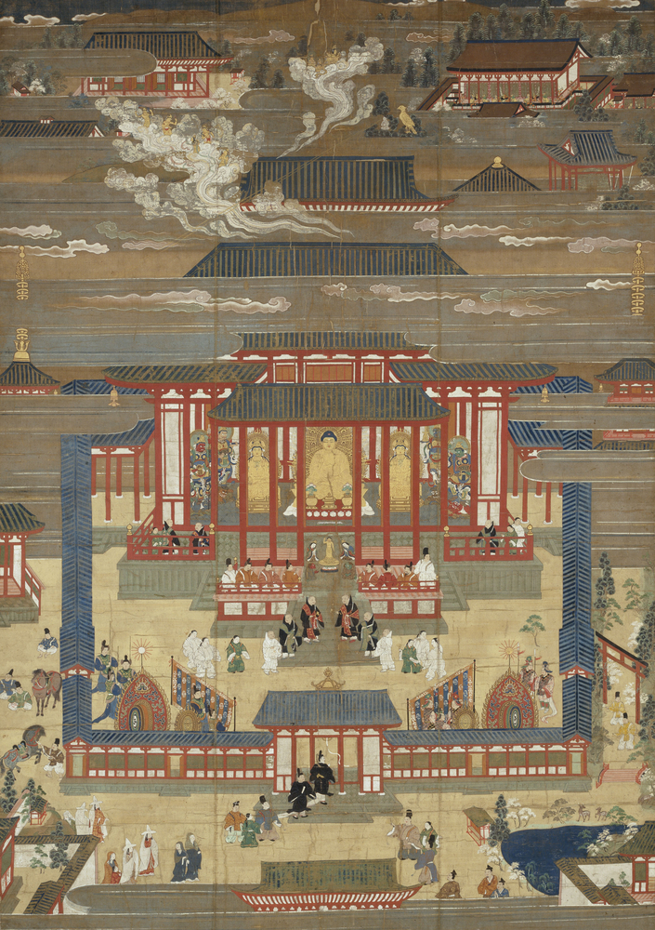
この人物は誰でしょう？
答え
ぎょうき
行基
出典：ColBase
（https://colbase.nich.go.jp/）
とうだいじえんぎ
東大寺縁起

Slide 31
ぎょうき
行基
な ら じだい
ぶっきょう
奈良時代、行基は、人々に熱心に仏教の教えを広めて歩き、それと
ともにため池や道路、橋などを作る土木工事を行い、人々からしたわ
れていました。
聖武天皇は、はじめは行基の活動を取りしまっていましたが、位の
高い僧に任命して、東大寺の大仏づくりに協力するようはたらきかけ
ました。
とうだいじ だいぶつ

Slide 32
この人物は誰でしょう？
けんとうし
キーワード１ 遣唐使
とうしょうだいじ
キーワード２ 唐招提寺

Slide 33
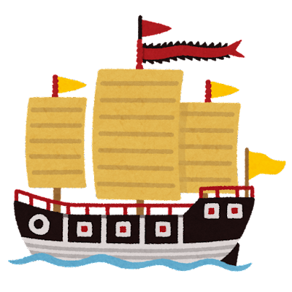
この人物は誰でしょう？
答え
がんじん
鑑真

Slide 34
がんじん
鑑真
８世紀に入ると、朝廷は、仏教の教えを正しく教え広めて
くれるすぐれた僧を求めて、遣唐使を送りました。
鑑真は、日本に来るために危険な航海に何度も挑戦し、目が
見えなくなってしまいました。
６度目の航海でようやく日本にたどり着き、僧たちが学ぶ
唐招提寺を開いて、仏教の発展に大きな役割をはたしました。
ちょうてい
けんとうし
とうしょうだいじ

Slide 35
この人物は誰でしょう？
へいあんきょう
キーワード１ 平安京
キーワード２ もち月の歌

Slide 36
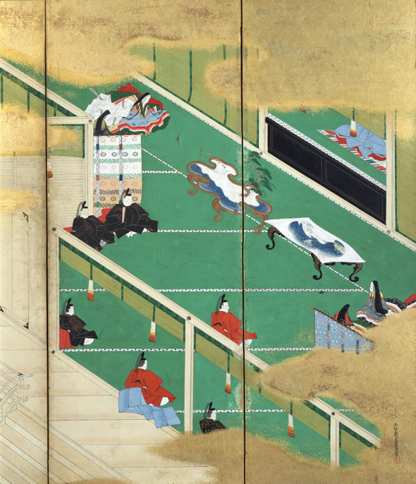
この人物は誰でしょう？
答え
ふじわらのみちなが
藤原道長
出典：ColBase
（https://colbase.nich.go.jp/）
えいがものがたりずびょうぶ
栄花物語図屏風

Slide 37
ふじわらのみちなが
藤原道長
な ら
きょうと
８世紀の末、都は、奈良から京都に移され、794年に
平安京とよばれる新しい都がつくられました。11世紀の
初めごろ、藤原道長は、天皇に代わって政治を動かすほど
の権力をもち、世の中のすべてが自分の思い通りになって
いるという意味の「もち月の歌」を読んだほどでした。
へいあんきょう
てんのう
せい じ

Slide 38
この人物は誰でしょう？
へいあんじだい
キーワード１ 平安時代
げんじものがたり
キーワード２ 源氏物語

Slide 39
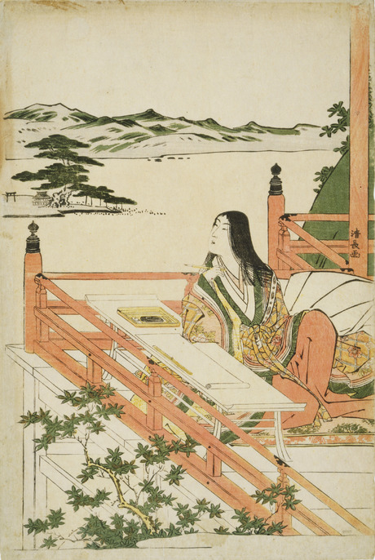
この人物は誰でしょう？
答え
むらさき しきぶ
紫 式部
出典：ColBase
（https://colbase.nich.go.jp/）
紫式部

Slide 40
むらさきしきぶ
紫式部
こくふうぶんか
きぞく
日本風の文化（国風文化）が貴族の暮らしの中から
生まれ、朝廷に仕える女性たちは、多くの文学作品を
つくりました。天皇のきさきだった藤原道長のむすめ
に教育係として仕えた紫式部が書いた「源氏物語」は、
現在も世界の国々で読まれています。
ぶんがくさくひん
げんじものがたり

Slide 41
この人物は誰でしょう？
へいあん じだい
キーワード１ 平安時代
まくらのそうし
キーワード２ 枕草子

Slide 42
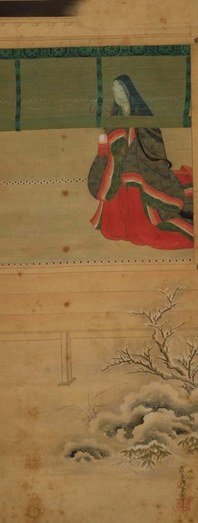
この人物は誰でしょう？
答え
せいしょうなごん
清少納言
出典：ColBase
（https://colbase.nich.go.jp/）
清少納言図

Slide 43
せいしょうなごん
清少納言
紫式部とは、別の天皇のきさきに仕えた清少納言は
「枕草子」というすぐれた随筆を書きました。
随筆とは、見聞きしたことや心にうかんだことなどを、
形式にとらわれず自由に書いた文章のことです。
まくらのそうし
ずいひつ

Slide 44
この人物は誰でしょう？
かまくらじだい
キーワード１ 鎌倉時代
だいじょうだいじん
キーワード２ 太政大臣

Slide 45
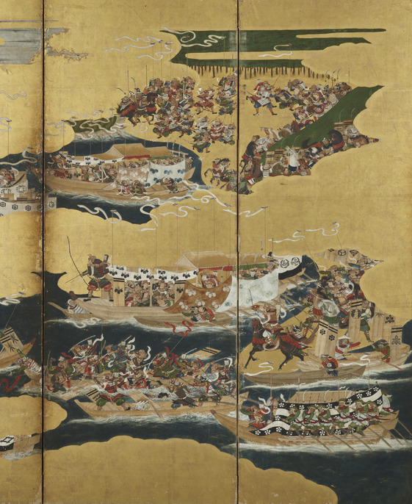
この人物は誰でしょう？
答え
たいらのきよもり
平清盛
出典：ColBase（https://colbase.nich.go.jp/）
げんぺいかっせんずびょうぶ
源平合戦図屏風

Slide 46
たいらのきよもり
平清盛
平清盛を中心とする平氏一族は、朝廷の重要な地位を
おさえ、勢力をふるいました。清盛は、武士では初めて
太政大臣となり、さらにむすめを天皇のきさきにして、
政治に大きな影響力をもつようになりました。
ちょうてい
だいじょうだいじん

Slide 47
この人物は誰でしょう？
かまくら ばくふ
キーワード１ 鎌倉幕府
みなもとの よしつね
キーワード２ 源 義経
ごおん ほうこう
キーワード3 御恩と奉公

Slide 48
この人物は誰でしょう？
答え
みなもとの よりとも
参考資料は次のページ
源 頼朝

Slide 49
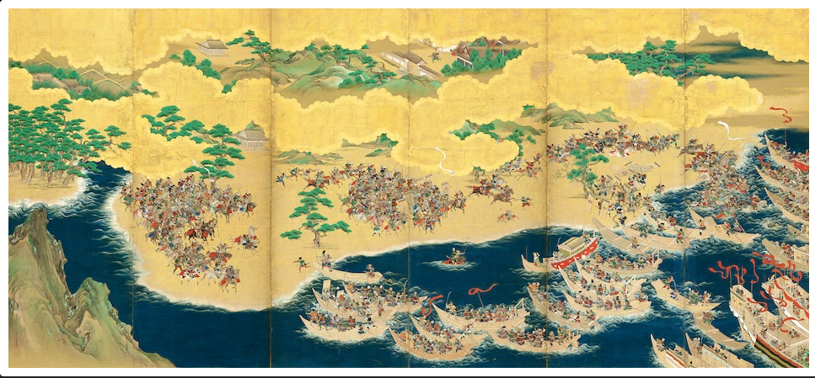
げんぺいがっぜんずびょうぶ
源平合戦図屏風
出典：源平合戦図屏風 | 海北友雪 | 東京富士美術館
https://www.fujibi.or.jp/our-collection/profile-of-works.html?work_id=1069p)

Slide 50
みなもとのよりとも
源頼朝
頼朝の弟の義経などの活躍により、壇ノ浦（現在の
関門海峡）で、平氏をほろぼし、鎌倉幕府を開きました。
幕府と御家人の間で「御恩と奉公」の関係を結び、武
士が中心となって政治を動かす時代が始まりました。
よしつね
かつやく
だんのうら
かんもんかいきょう
かまくら ばくふ
ごけにん
ごおん ほうこう

Slide 51
この人物は誰でしょう？
かまくら じだい
キーワード１ 鎌倉時代
しっけん
キーワード２ 執 権
げんこう
キーワード3 元 寇

Slide 52
この人物は誰でしょう？
答え
ほうじょう ときむね
参考資料は次のページ
北条時宗

Slide 53
もう こ しゅうらい え ことば も ほん
蒙古襲来絵詞（模本）
元軍と戦う竹崎季長
たけざきすえなが
出典：「蒙古襲来絵詞（模本）」（九州大学附属図書館所蔵）

Slide 54
ほうじょう ときむね
北条時宗
１３世紀に中国を支配したモンゴル人は、国号を元と
定め、２度にわたって九州北部に攻めてきました。これ
を元寇と言います。
幕府の執権北条時宗は、御家人たちを九州に集めて、
元の大群と戦いました。元軍は、暴風雨にあうなど、２
度とも大きな損害を受けて引き上げました。
こくごう げん
きゅうしゅうほくぶ
げんこう
しっけん
ごけにん

Slide 55
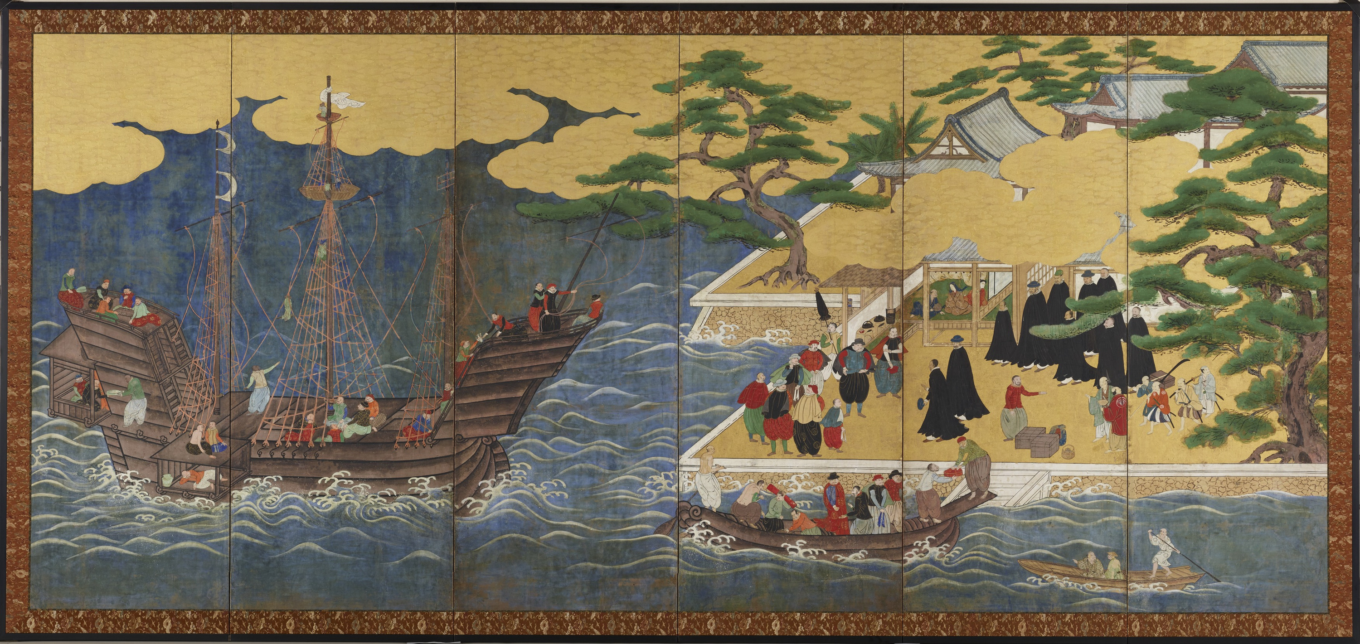
室町時代～江戸時代
出典：ColBase（https://colbase.nich.go.jp/）
南蛮屏風

Slide 56
この人物は誰でしょう？
むろまち じだい
キーワード１ 室町時代
きん かく
キーワード２ 金 閣

Slide 57
この人物は誰でしょう？
答え
あしかが よしみつ
参考資料は次のページ
足利義満

Slide 58
「京名所 下」より、鹿苑寺金閣
出典：「京名所 下」より、鹿苑寺金閣
佛教大学図書館デジタルコレクション
(https://bird.bukkyo-u.ac.jp/collections/miyakomeisho-02/)

Slide 59
あしかが よしみつ
足利義満
１４世紀の終わり、３代将軍の足利義満は、各地の守護大名
を従えて、強い権力を持ちました。また、中国（明）との貿易
を行って、たくさんの富をたくわえました。
義満は京都の北山に３層の金閣を建て、２層め、３層めに金
ぱくをはりました。
しょうぐん
ぼうえき
みん
きたやま
そう
きんかく

Slide 60
この人物は誰でしょう？
ぎん かく
キーワード１ 銀 閣
しょいんづくり
キーワード２ 書院造

Slide 61
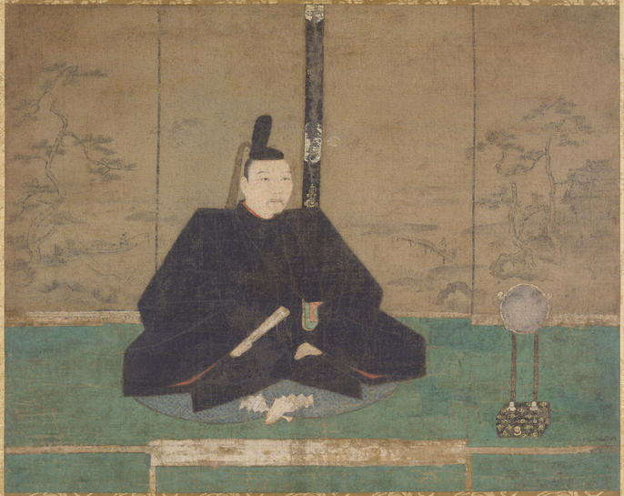
この人物は誰でしょう？
答え
あしかが よしまさ
足利義政
出典：ColBase（https://colbase.nich.go.jp/）
伝足利義政像

Slide 62
あしかが よしまさ
足利義政
１５世紀の終わり、８代将軍の義政は、東山に銀閣を
建てました。
このころになると、たたみや障子、ふすまなどを使っ
た日本独自の建築様式が広がりました。このような部屋
のつくりを書院造といいます。
よしまさ
ひがしやま
ぎんかく
しょうじ
どくじ
けんちくようしき
しょいんづくり

Slide 63
この人物は誰でしょう？
むろまち じだい
キーワード１ 室町時代
キーワード２ すみ絵

Slide 64
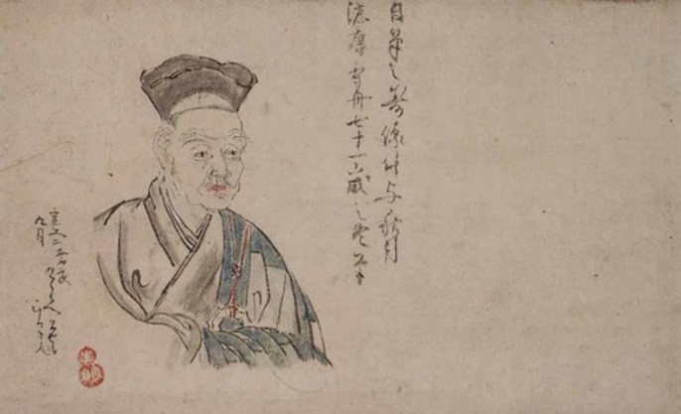
この人物は誰でしょう？
答え
せっしゅう
雪舟
出典：ColBase（https://colbase.nich.go.jp/）
雪舟像（探幽縮図）

Slide 65
せっしゅう
雪舟
室町時代、雪舟は、僧として修行をしながらすみ絵
（水墨画）を学び、４８才のときに中国に渡って技能を
高めました。日本に帰国してからは、全国各地を歩いて、
美しい自然の姿をえがきました。
むろまち じだい
そう
しゅぎょう
すいぼくが
ぎのう

Slide 66
この人物は誰でしょう？
あづちじょう
キーワード１ 安土城
らくいちらくざ
キーワード２ 楽市楽座
ほんのうじ へん
キーワード３ 本能寺の変

Slide 67
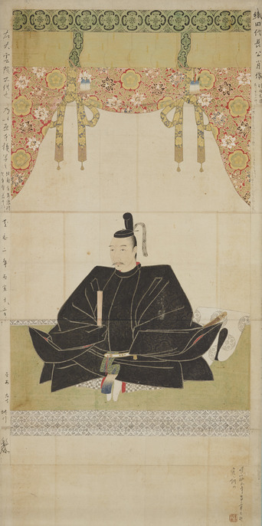
この人物は誰でしょう？
答え
お だ のぶなが
織田信長
出典：ColBase（https://colbase.nich.go.jp/）
織田信長像（模本）

Slide 68
お だ のぶなが
織田信長
尾張の小さな大名だった信長は、周囲の有名な大名をたおして、勢力を
広げ、京都に入ると、足利氏の将軍を追放し、室町幕府をほろぼしました。
また、安土城を築いて拠点とし、新しい政治を進めていきました。安土
の城下ではだれでも商売をすることができ（楽市楽座）、商業や工業を
さかんにしました。しかし天下統一の途中で、京都の本能寺で家来の明智
光秀におそわれて、自害しました（本能寺の変）。
おわり
だいみょう
ついほう
あづちじょう
きず
きょてん
らくいちらくざ
ほんのうじ
あけち
みつひで

Slide 69
この人物は誰でしょう？
あづち ももやまじだい
キーワード１ 安土桃山時代
おおさかじょう
キーワード２ 大阪城
けんち かたながり
キーワード３ 検地・刀狩

Slide 70
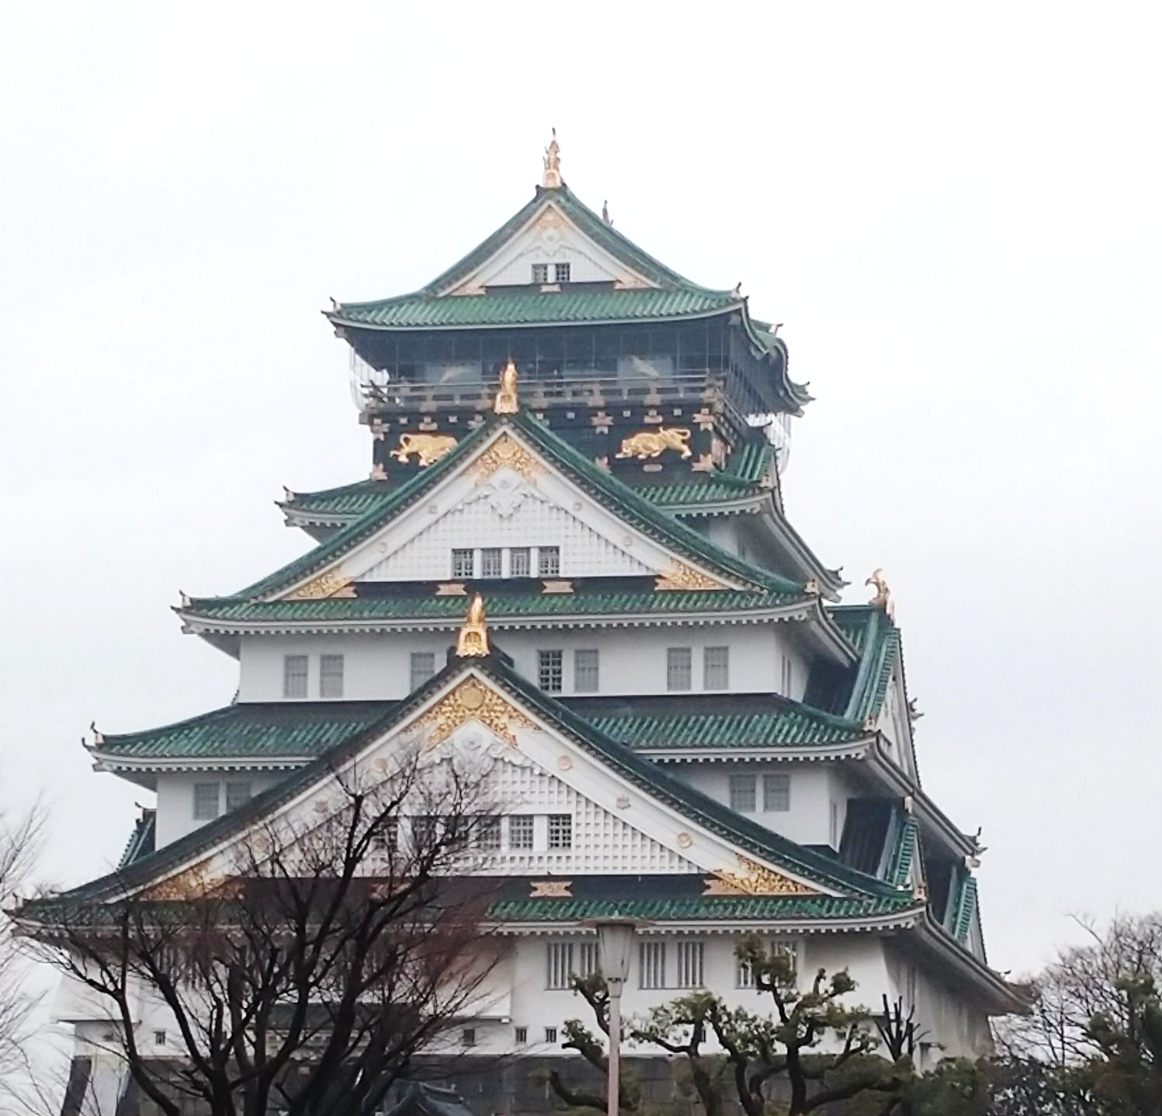
この人物は誰でしょう？
答え
とよとみ ひでよし
豊臣秀吉
大阪城
（撮影）熊本県立教育センター所員

Slide 71
とよとみ ひでよし
豊臣秀吉
あづち ももやま じだい
ぶしょう
安土桃山時代、信長の有力な武将であった秀吉は、信
長の死後、すぐに明智光秀をたおしました。そして、大
阪城を築いて政治の拠点としました。
また、平定した土地で検地を行ったり、刀狩令を出し
て、身分の区別をはっきりさせ、武士が世の中を支配す
るしくみが整えられていきました。
あけち みつひで
おお
さかじょう
けんち
かたながりれい

Slide 72
この人物は誰でしょう？
せきがはら
キーワード１ 関ヶ原の戦い
え ど ばくふ
キーワード２ 江戸幕府
せい い たいしょうぐん
キーワード３ 征夷大将軍

Slide 73
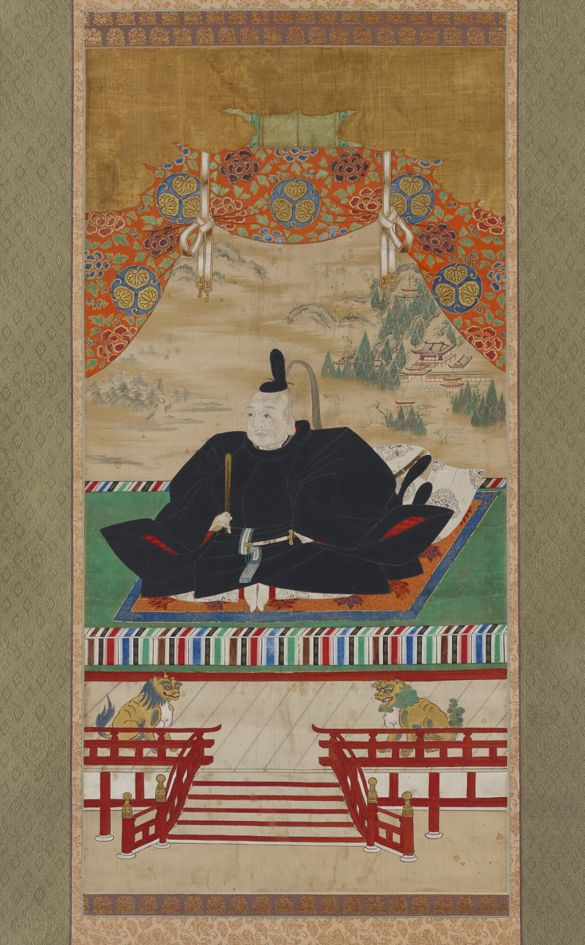
この人物は誰でしょう？
答え
とくがわ いえやす
徳川家康
出典：『徳川家康像』 京都大学総合博物館蔵
https://rmda.kulib.kyotou.ac.jp/item/rb00033869

Slide 74
とくがわ いえやす
徳川家康
秀吉の死後、家康は関ヶ原の戦いを経て全国の大名を
従え、征夷大将軍となり、江戸に幕府を開きました。
さらに大阪城をせめて豊臣氏をほろぼし、江戸幕府の
基礎を築きました。
せきがはら
へ
せいいたいしょうぐん
き そ

Slide 75
この人物は誰でしょう？
さんきん こうたい
キーワード１ 参勤交代
さこく
キーワード２ 鎖 国
え ふ
キーワード３ 絵踏み

Slide 76
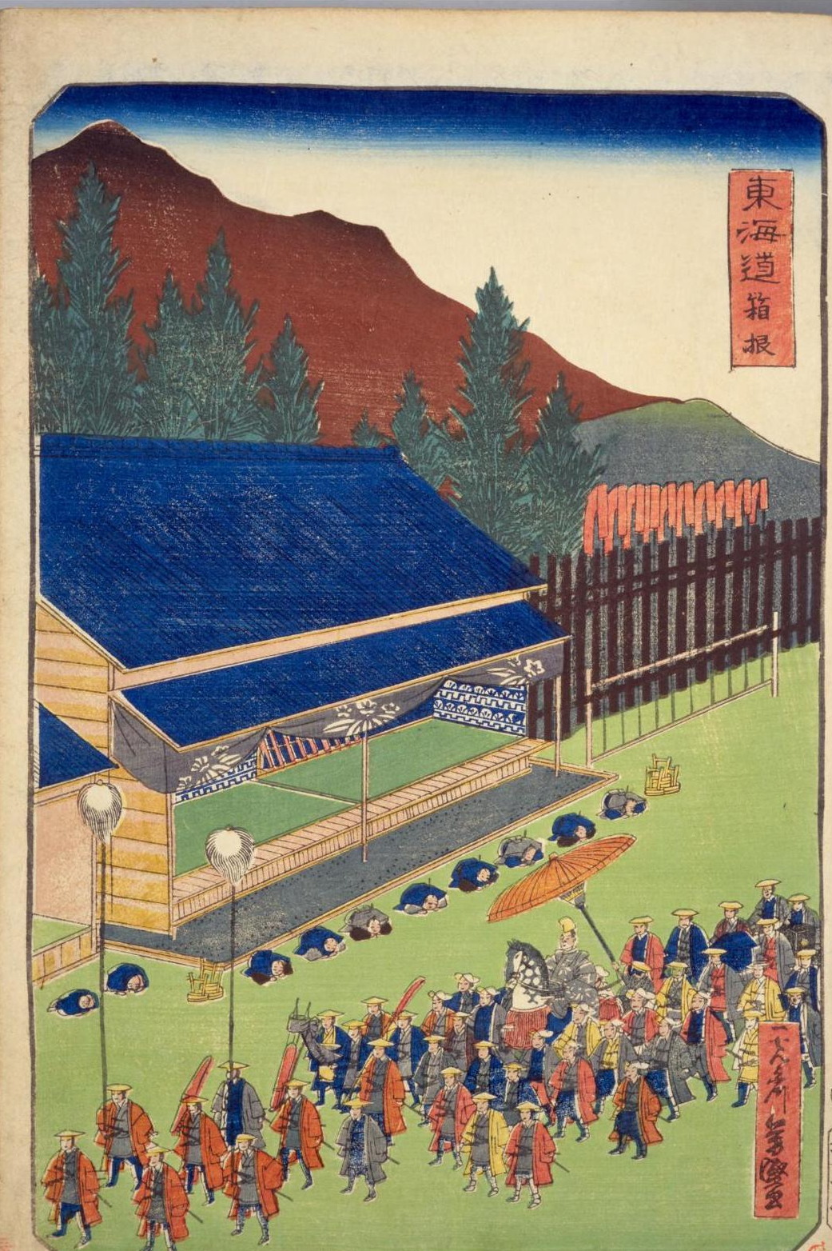
この人物は誰でしょう？
答え
とくがわ いえみつ
徳川家光
一光斎芳盛『東海道 箱根』,多吉,文久３. 国立国会図書館デジタルコレクション https://dl.ndl.go.jp/pid/1309492 (参照 2023-09-08)

Slide 77
とくがわ いえみつ
徳川家光
３代将軍の家光は、武家諸法度を改めて、大名が領地（藩）と江戸を
一年おきに行き来する参勤交代の制度を定めました。また、幕府に従わ
なくなることを心配してキリスト教を禁止し、絵踏みなどをして、信者を
取りしまるようになりました。さらに外国との貿易や交渉を行う場所を
厳しく制限し、貿易から得られる利益をほぼ独占しました。このことを
鎖国と言います。
ぶけしょはっと
りょうち はん
さんきんこうたい
せいど
え ふ
しんじゃ
ぼうえき
せいげん
りえき
どくせん
さこく

Slide 78
この人物は誰でしょう？
か ぶ き
キーワード１ 歌舞伎
にんぎょうじょうるり
キーワード２ 人形浄瑠璃

Slide 79
この人物は誰でしょう？
答え
ちかまつ もん ざ え もん
近松門左衛門
参考資料は次のページ

Slide 80
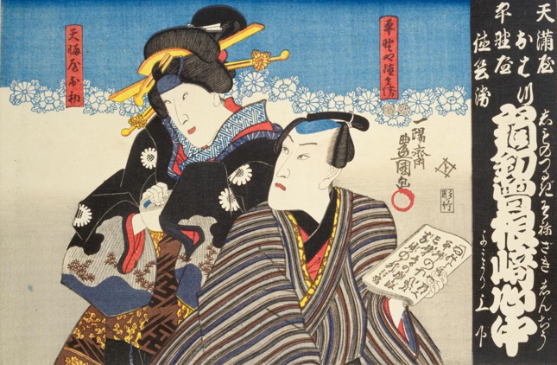
近松が脚本を書いた
曽根崎心中の錦絵
一陽斎豊国『霜釖曽根崎心中 天満屋おはつ・平野屋徳兵衛』.
国立国会図書館デジタルコレクション https://dl.ndl.go.jp/pid/1311304 (参照 2023-06-21)

Slide 81
ちかまつ もんざえもん
近松門左衛門
人々の人気を集めた歌舞伎や人形浄瑠璃の作者である
近松門左衛門は、歴史上の物語や実際に起きた事件を題
材にして、変化に富んだ約150編の脚本を書きました。
か ぶ き
にんぎょう じょうるり
と
へん
きゃくほん

Slide 82
この人物は誰でしょう？
うきよえ
キーワード１ 浮世絵
とうかいどうごじゅうさんつぎ
キーワード２ 東海道五十三次

Slide 83
この人物は誰でしょう？
答え
うたがわ ひろしげ
参考資料は次のページ
歌川広重

Slide 84
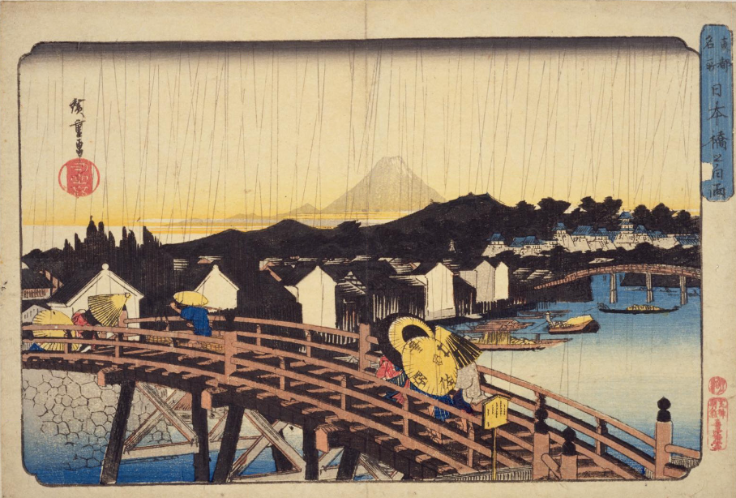
広重『東都名所日本橋之白雨』,喜鶴屋. 国立国会図書館デジタルコレクション https://dl.ndl.go.jp/pid/1302097 (参照 2023-06-21)

Slide 85
うたがわ ひろしげ
歌川広重
江戸の下級武士の家に生まれた歌川広重は、子どもの
ころから絵の勉強をし、人気の浮世絵師になりました。
東海道の名所風景をえがいた「東海道五十三次」は、大
量に印刷されました。
うきよ え し
めいしょふうけい
とうかいどう ごじゅうさんつぎ
いんさつ

Slide 86
この人物は誰でしょう？
まえの りょうたく
キーワード１ 前野 良沢
かいたいしんしょ
キーワード２ 解体新書
らん がく
キーワード３ 蘭 学

Slide 87
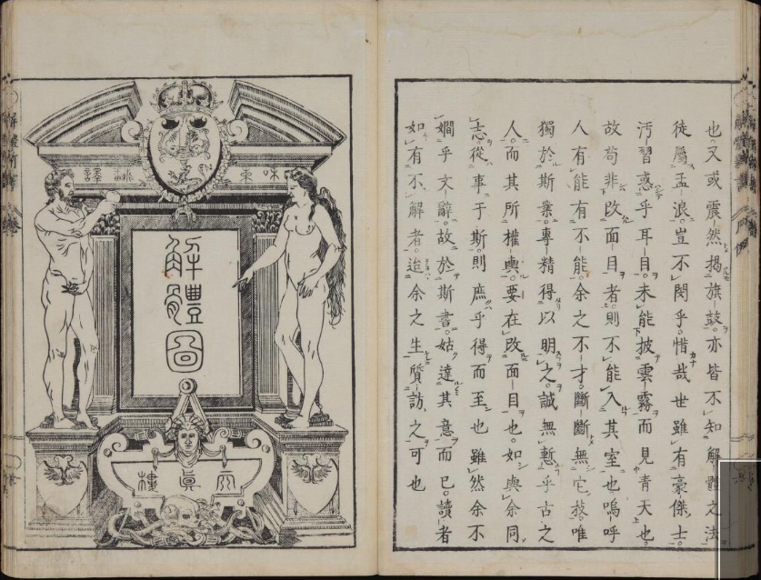
この人物は誰でしょう？
答え
すぎた げんぱく
杉田玄白
千葉大学附属図書館亥鼻分館所蔵 古医書コレクション
= Rare eastern medicine book collection
https://alc.chiba-u.jp/c-arc/uv/v/?manifest=https://IIIF.ll.chiba-u.jp/mmd/manifest/150/2301.json#?c=&m=&s=&cv=16&xywh=-1579%2C-209%2C8773%2C4160

Slide 88
すぎた げんぱく
杉田玄白
江戸時代の中ごろになると、洋書の輸入ができるようになり、
西洋の学問（蘭学）を学ぶ人々が増えました。
小浜藩（福井県）の医者であった杉田玄白は、オランダ語で
書かれた医学書を手に入れ、前野良沢らと共に、この本を日本
語に翻訳し、「解体新書」として出版しました。
ようしょ
ゆにゅう
らんがく
おばまはん
まえの りょうたく
ほんやく
かいたいしんしょ
しゅっぱん

Slide 89
この人物は誰でしょう？
こくがく
キーワード１ 国 学
こじきでん
キーワード２ 古事記伝

Slide 90
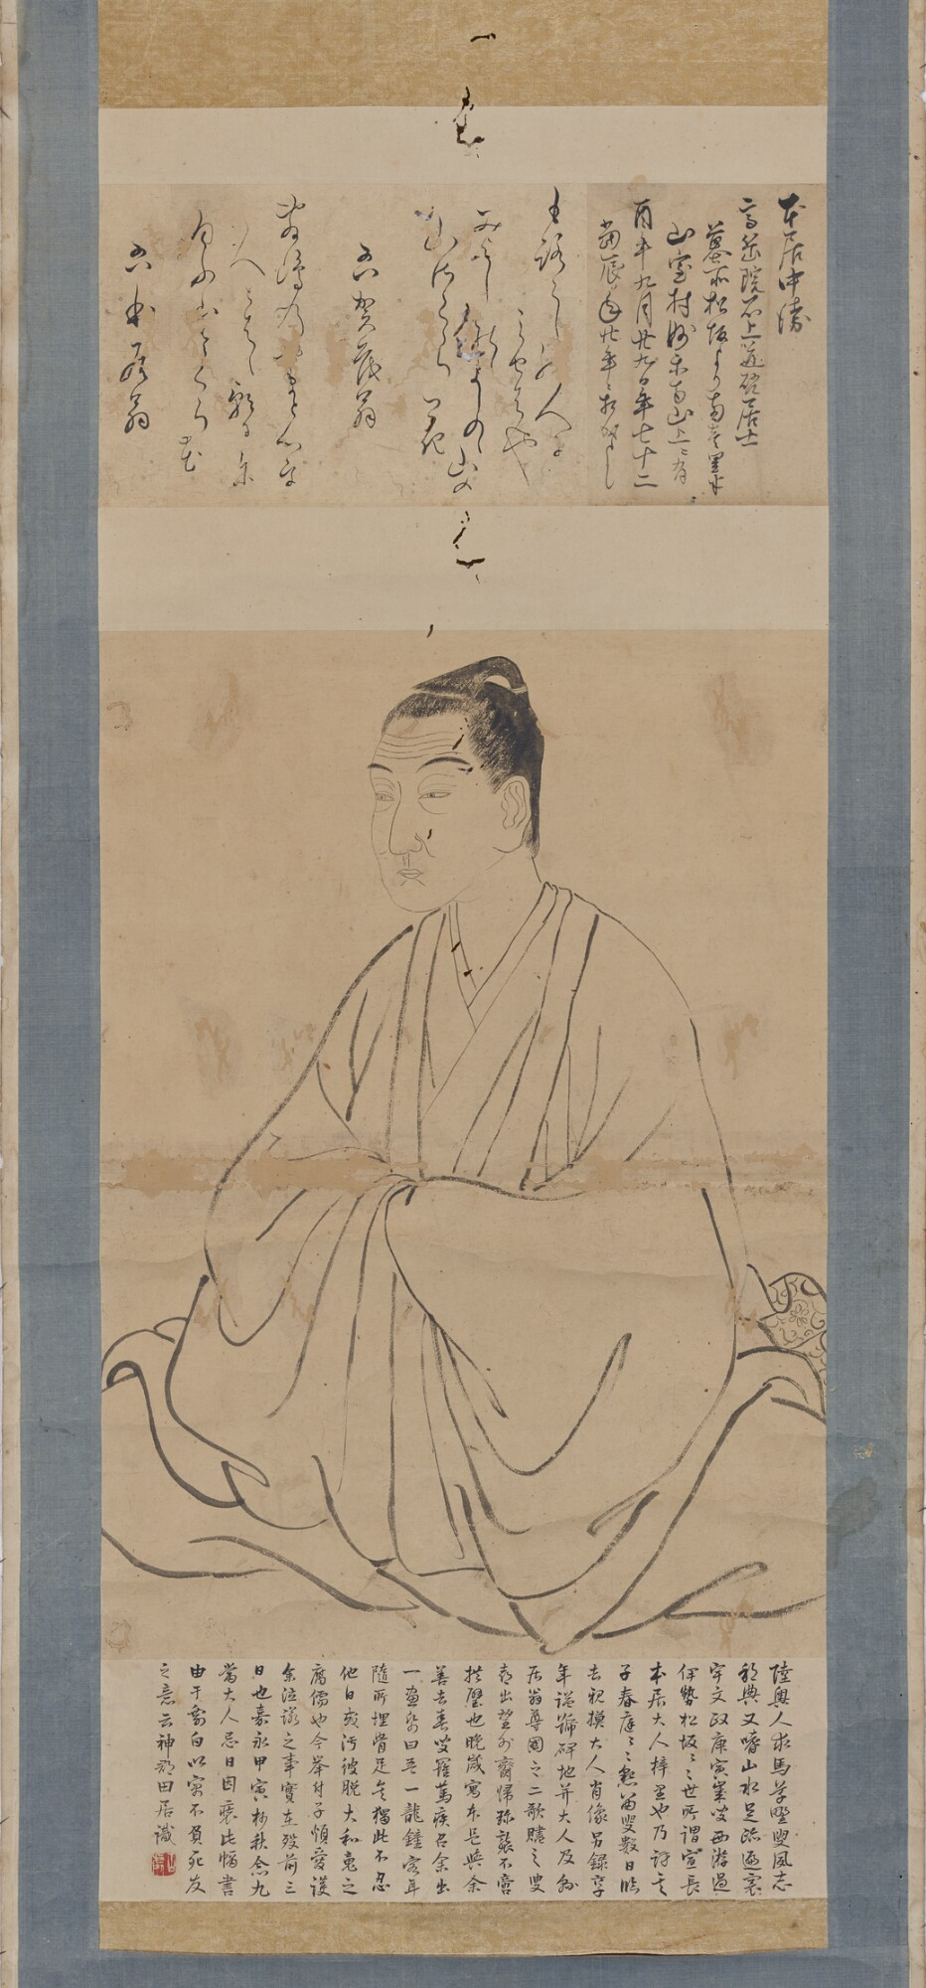
この人物は誰でしょう？
答え
もと おり のり なが
本居宣長
https://rmda.kulib.kyoto-u.ac.jp/item/rb00033904
京都大学総合博物館 本居宣長像

Slide 91
もとおり のりなが
本居宣長
本居宣長は、「古事記」の研究に全力を注ぎ、３５年かけて
「古事記伝」という書物を完成させました。また、宣長は国学
の研究を進めていくうちに、社会や政治にも目を向けるように
なり、政治を行う人の心構えを説きました。国学とは、古くか
らの日本人の考え方を知ろうとする学問です。
こじき
けんきゅう
こじき でん
こころがま

Slide 92
この人物は誰でしょう？
てんぽう
キーワード１ 天保の大ききん
キーワード２ 反 乱

Slide 93
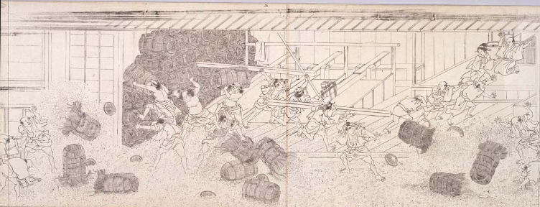
この人物は誰でしょう？
答え
おおしお へいはちろう
大塩平八郎
このときには各地で米を求めた反乱がありました
https://webarchives.tnm.jp/imgsearch/show/C003119 東京国立博物館（幕末江戸市中騒動図）

Slide 94
おおしお へいはちろう
大塩平八郎
天保の大ききんのとき、元大阪の役人だった大塩平八郎は、
まちの人々を救おうとしない役人たちを批判し、大阪で反乱を
起こしました。そして、大商人から米などを取り上げて、苦し
んでいる人に分け与えようとしました。
てんぽう
はんらん

Slide 95
この人物は誰でしょう？
かいこく
キーワード１ 開 国
にちべいわしんじょうやく
キーワード２ 日米和親条約

Slide 96
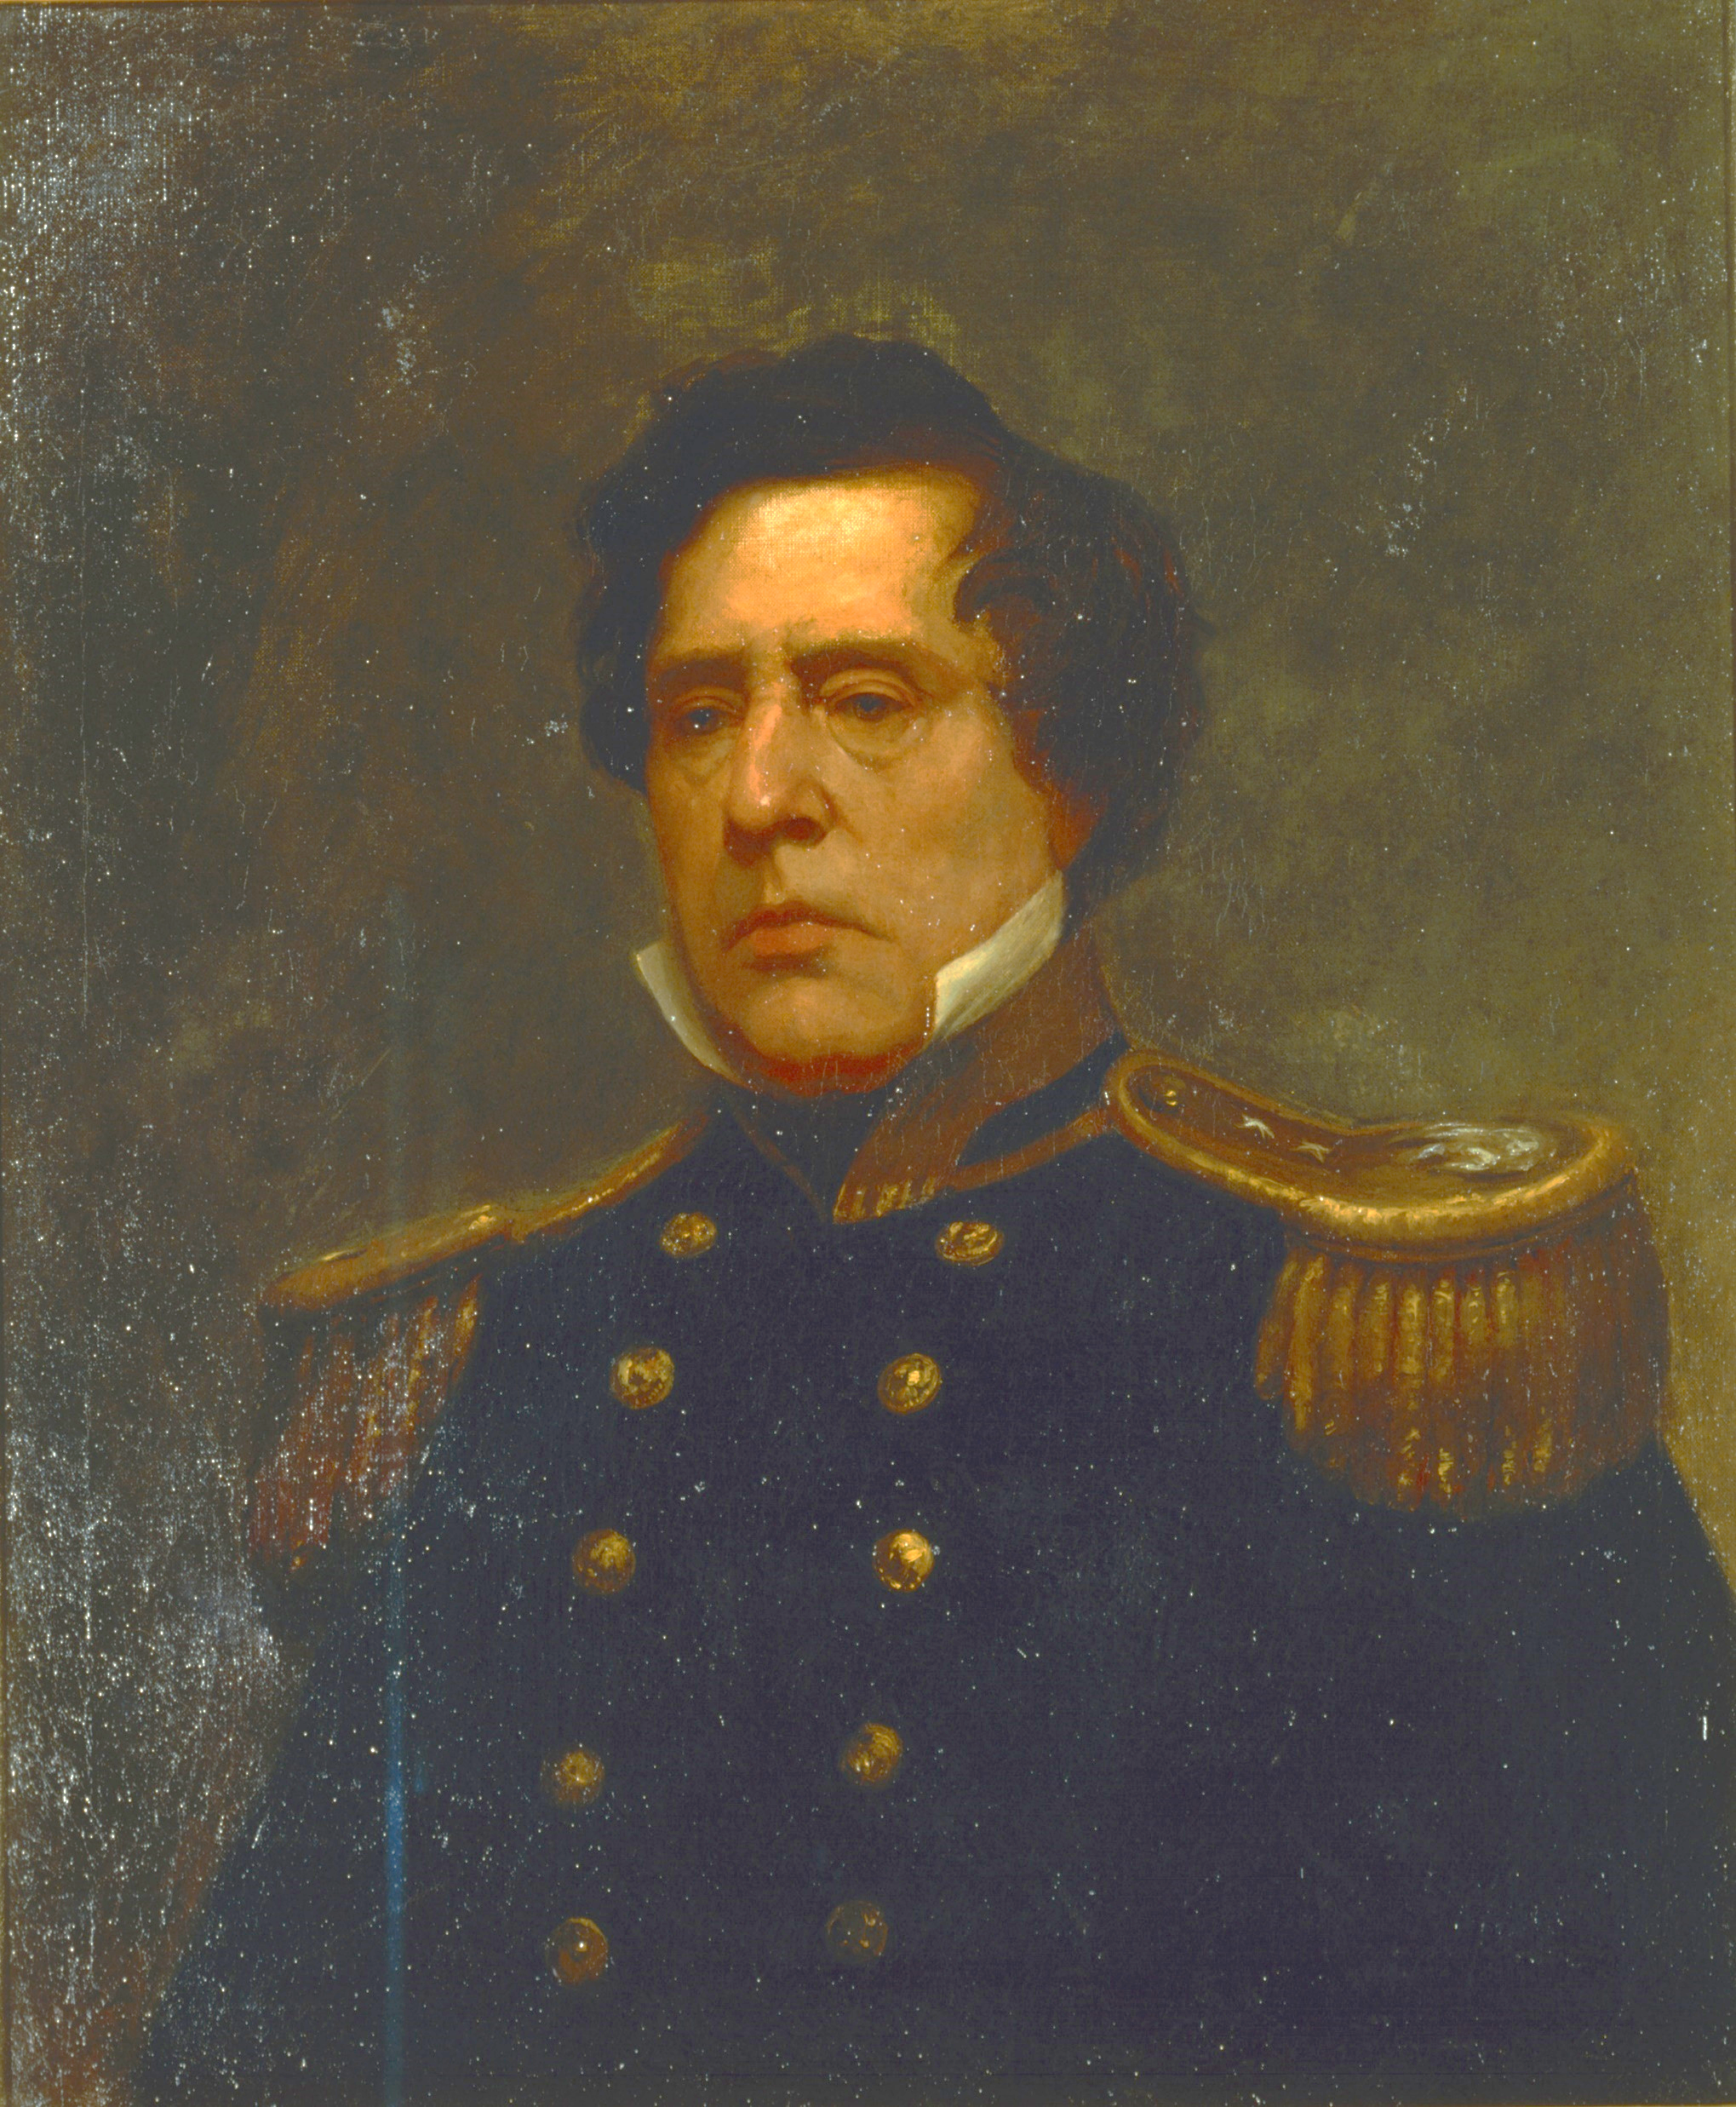
この人物は誰でしょう？
答え
ペリー
ペリー肖像(模本)
https://colbase.nich.go.jp/collection_items/tnm/A-9953?locale=jaBase (nich.go.jp)
明るさ、コントラストを調整

Slide 97
ペリー
1853年、アメリカ合衆国の使者ペリーが浦賀
（神奈川県）に現れ、大統領の手紙を幕府に渡し
て開国を求めました。翌1854年、日米和親条約を
結んで国交を開き、鎖国の状態が終わりました。
うらが
だいとうりょう
よく
にちべい わしんじょうやく
さこく

Slide 98
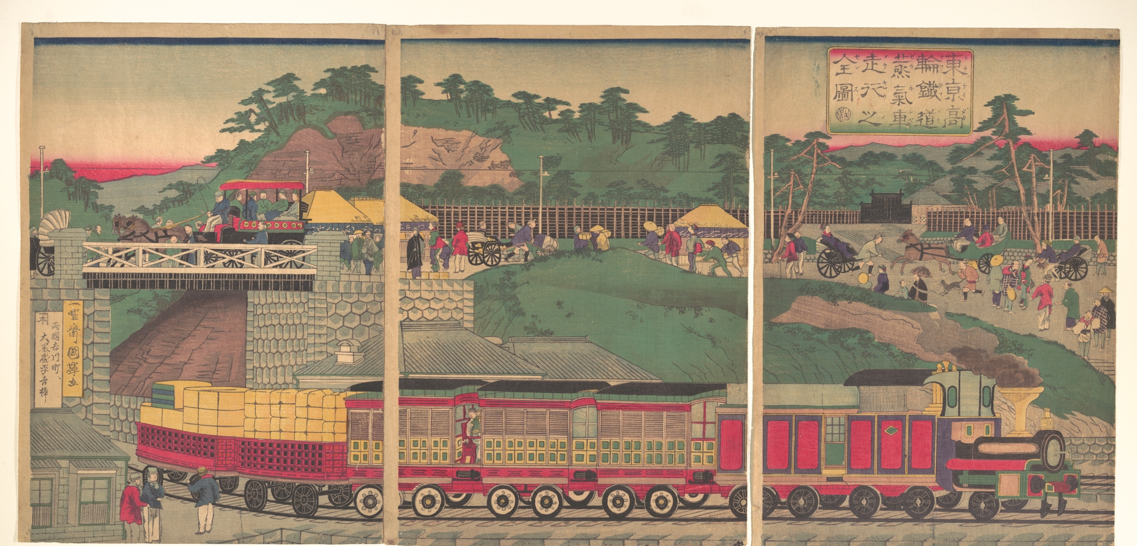
明治時代
出典：https://www.metmuseum.org/art/collection/search/55513
メトロポリタン美術館：東京/高輪蒸気鉄道

Slide 99
この人物は誰でしょう？
ちょうしゅうはん
キーワード１ 長州藩
とうばく
キーワード２ 倒 幕

Slide 100
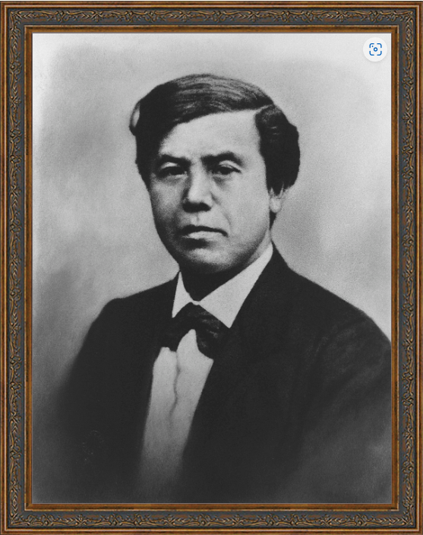
この人物は誰でしょう？
答え
き ど たかよし
木戸孝允
国立国会図書館「近代日本人の肖像」 (https://www.ndl.go.jp/portrait/)

Slide 101
きど たかよし
木戸孝允
木戸孝允は、長州出身の倒幕運動の中心の
一人で、明治政府の指導者となった人物です。
五箇条の御誓文を作成したことでも有名です。
ちょうしゅう
とうばく
ごかじょう
ごせいもん

Slide 102
この人物は誰でしょう？
さつまはん
キーワード１ 薩摩藩
さっちょうどうめい
キーワード２ 薩長同盟
せいなんせんそう
キーワード３ 西南戦争

Slide 103
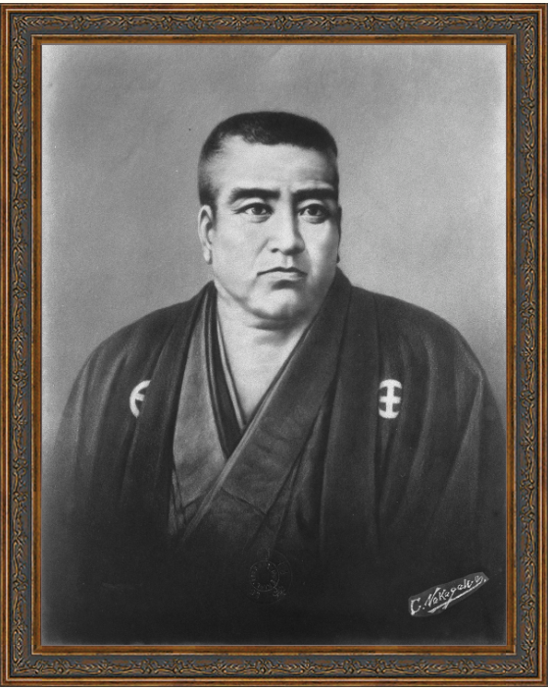
この人物は誰でしょう？
答え
さいごうたかもり
西郷隆盛
国立国会図書館「近代日本人の肖像」 (https://www.ndl.go.jp/portrait/)

Slide 104
さいごう たかもり
西郷隆盛
さいごうたかもり
とうばくうんどう
さっちょうどうめい
西郷隆盛は倒幕運動で薩長同盟を結ぶなど、大
きな役割を果たした薩摩藩出身の人物です。明治
政府の指導者となったものの、辞任して薩摩に帰り、
後に西南戦争の中心人物となりました。
さつまはん
じにん
せいなん せんそう

Slide 105
この人物は誰でしょう？
はいはんちけん
キーワード１ 廃藩置県
ふこくきょうへい
キーワード２ 富国強兵
しょくさんこうぎょう
キーワード３ 殖産興業

Slide 106
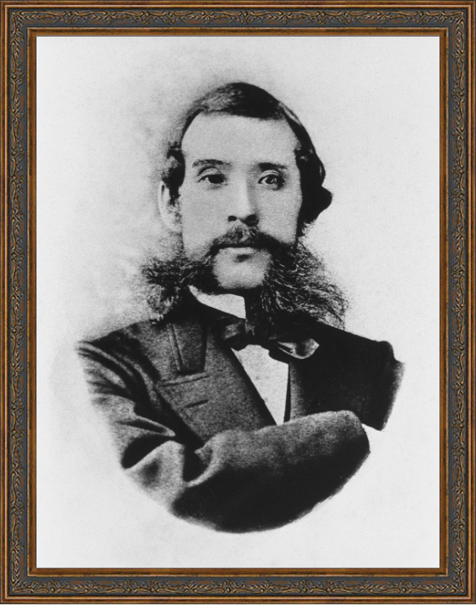
この人物は誰でしょう？
答え
おおくぼ としみち
大久保利通
国立国会図書館「近代日本人の肖像」 (https://www.ndl.go.jp/portrait/)

Slide 107
おおくぼ としみち
大久保利通
明治新政府の改革に大きな役割を果たした人物で、藩
を廃止して県や府を置く廃藩置県を行いました。また、
工業をさかんにし、強い軍隊をもつこと（富国強兵）に
力を入れ、官営工場を開いて殖産興業を進めました。
はいはんちけん
ふこくきょうへい
かんえいこうじょう
しょくさんこうぎょう

Slide 108
この人物は誰でしょう？
たいせいほうかん
キーワード１ 大政奉還
キーワード２ 15代将軍

Slide 109
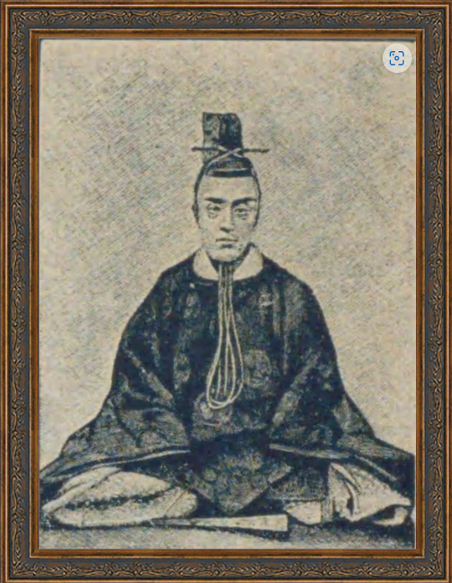
この人物は誰でしょう？
答え
とくがわ よしのぶ
徳川慶喜
国立国会図書館「近代日本人の肖像」 (https://www.ndl.go.jp/portrait/)

Slide 110
とくがわ よしのぶ
徳川慶喜
長州藩の木戸孝允や薩摩藩の西郷隆盛・大久保利通
らの、新しい政府を作る運動におされて、15代将軍、
徳川慶喜は1867年に政権を朝廷に返し（大政奉還）、
260年あまり続いた江戸幕府は、終わりを告げました。
たいせいほうかん

Slide 111
この人物は誰でしょう？
えどじょう かいじょう
キーワード１ 江戸城の開城
ぼしんせんそう
キーワード２ 戊辰戦争

Slide 112
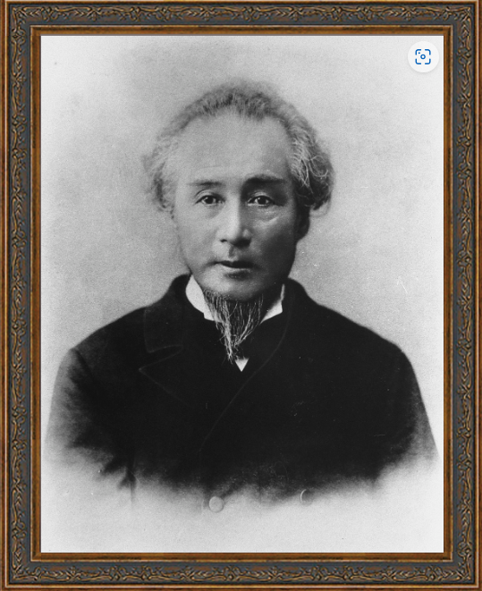
この人物は誰でしょう？
答え
かつ かいしゅう
勝海舟
国立国会図書館「近代日本人の肖像」 (https://www.ndl.go.jp/portrait/)

Slide 113
かつ かいしゅう
勝海舟
新政府軍と旧政府軍の戦い（戊辰戦争）が行われ
る中で、幕府の元役人であった勝海舟は、西郷隆盛
と話し合いをして、戦わずに江戸城を明けわたす
（江戸城の開城）ことを決めました。
ぼしん せんそう
えどじょう かいじょう

Slide 114
この人物は誰でしょう？
しせつだん
キーワード１ 使節団
きんだいこっか
キーワード２ 近代国家

Slide 115
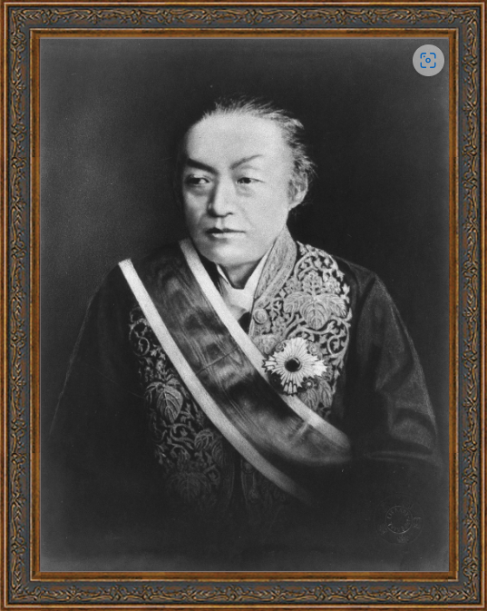
この人物は誰でしょう？
答え
いわくら ともみ
岩倉具視
国立国会図書館「近代日本人の肖像」 (https://www.ndl.go.jp/portrait/)

Slide 116
いわくら ともみ
岩倉具視
1871年末、政府は岩倉具視を代表とする使節団を
欧米諸国に派遣し、欧米の国々のすぐれた点を学ばせ
た。同行した人々はこうした体験を基に、近代国家の
建設を進めていくこととなった。
しせつだん
おうべいしょこく
きんだいこっか

Slide 117
この人物は誰でしょう？
さっちょうどうめい
キーワード１ 薩長同盟
かいえんたい
キーワード２ 海援隊

Slide 118
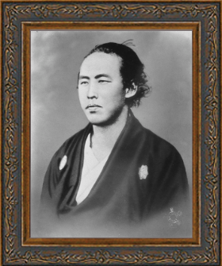
この人物は誰でしょう？
答え
さかもとりょうま
坂本龍馬
国立国会図書館「近代日本人の肖像」 (https://www.ndl.go.jp/portrait/)

Slide 119
さかもと りょうま
坂本龍馬
坂本龍馬は、勝海舟をしたい、長崎に海運・貿易
を行う海援隊をつくりました。犬猿の仲といわれた
薩摩藩と長州藩の同盟（薩長同盟）を促した人物で
す。
かいうん ぼうえき
かいえんたい
さっちょうどうめい

Slide 120
この人物は誰でしょう？
ぶんめいかいか
キーワード１ 文明開化
キーワード２ 学問のすゝめ

Slide 121
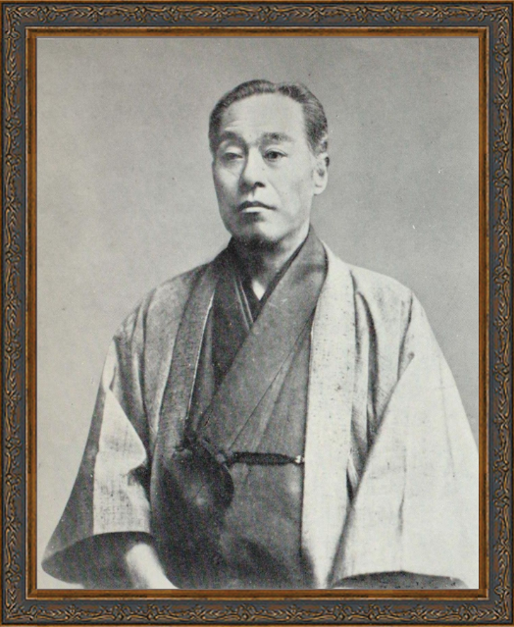
この人物は誰でしょう？
答え
ふくざわ ゆきち
福沢諭吉
国立国会図書館「近代日本人の肖像」 (https://www.ndl.go.jp/portrait/)

Slide 122
ふくざわ ゆきち
福沢諭吉
明治時代になると、西洋風のものは何でもよいとされ、文明
開化としてもてはやされました。諭吉は「学問のすゝめ」とい
う本で、「天は人の上に人を造らず人の下に人を造らずと言え
り」と書いて、人は生まれながらにして平等であり、学問をす
ることで身を立てていくべきだと主張しました。
せいようふう
ぶんめい
かいか
びょうどう

Slide 123
この人物は誰でしょう？
キーワード１ 自由民権運動
じゆう みんけんうんどう
キーワード２ 国 会
じゆうとう
キーワード３ 自由党

Slide 124
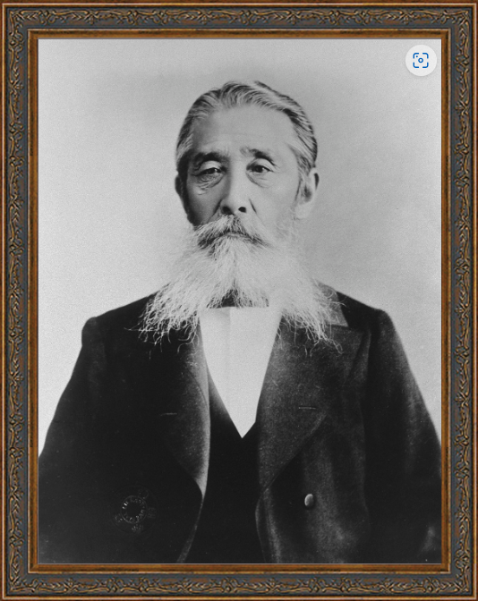
この人物は誰でしょう？
答え
いたがき たいすけ
板垣退助
国立国会図書館「近代日本人の肖像」 (https://www.ndl.go.jp/portrait/)

Slide 125
いたがき たいすけ
板垣退助
政府の指導者だった板垣退助らは、国会を開き憲法をつ
くることなどを求める、自由民権運動を盛んにしました。
1890年に国会を開く約束がなされたことを受けて、自由
党などの政党をつくり、国民の意見が反映された政治を行
う準備を始めました。
じゆうみんけんうんどう
じゆう
とう

Slide 126
この人物は誰でしょう？
こっかいかいせつ
キーワード１ 国会開設
りっけん かいしんとう
キーワード２ 立憲改進党

Slide 127
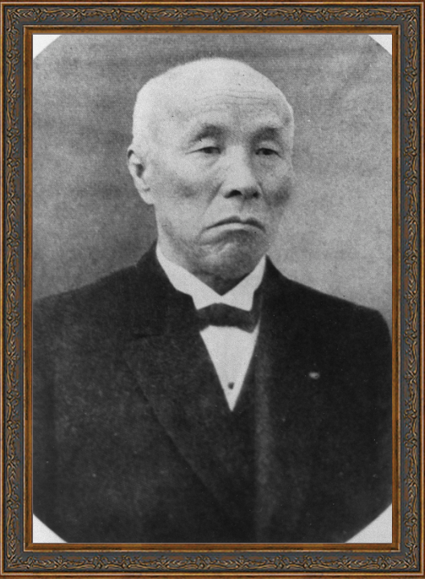
この人物は誰でしょう？
答え
おおくま しげのぶ
大隈重信
国立国会図書館「近代日本人の肖像」 (https://www.ndl.go.jp/portrait/)

Slide 128
おおくま しげのぶ
大隈重信
板垣退助や大隈重信は、国会が開設されるに先立って、
自由党や立憲改進党といった政党をつくり、国民の意見を
反映した政治を行う準備を始めました。
かいせつ
りっけんかいしんとう
はんえい

Slide 129
この人物は誰でしょう？
しょだい ないかく そうりだいじん
キーワード１ 初代内閣総理大臣
ないかく せいど
キーワード２ 内閣制度

Slide 130
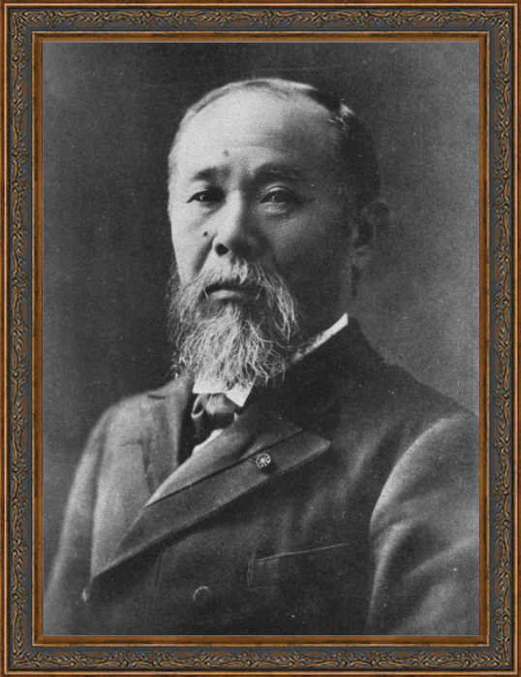
この人物は誰でしょう？
答え
いとう ひろぶみ
伊藤博文
国立国会図書館「近代日本人の肖像」 (https://www.ndl.go.jp/portrait/)

Slide 131
いとう ひろぶみ
伊藤博文
政府の中心的な人物であった伊藤博文は、ドイツの憲
法を学んで帰国し、行政を担当する内閣制度をつくり、
明治天皇から初代の内閣総理大臣に任じられると憲法を
作る仕事に力を注ぎました。
ないかくせいど
ないかくそうりだいじん

Slide 132
この人物は誰でしょう？
キーワード１ 日露戦争
にちろ せんそう
キーワード２ 君死にたまふことなかれ

Slide 133
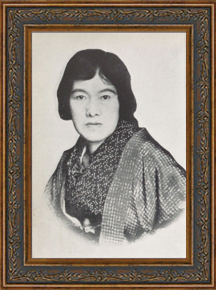
この人物は誰でしょう？
答え
よさの あきこ
与謝野晶子
国立国会図書館「近代日本人の肖像」 (https://www.ndl.go.jp/portrait/)

Slide 134
よさの あきこ
与謝野晶子
与謝野晶子は、日露戦争の戦地にいる弟を思い、
「君死にたまふことなかれ」という詩を発表して、
戦争に反対する気持ちを表しました。
にちろせんそう

Slide 135
この人物は誰でしょう？
キーワード１ 日露戦争
にほんかい かいせん
キーワード２ 日本海海戦

Slide 136
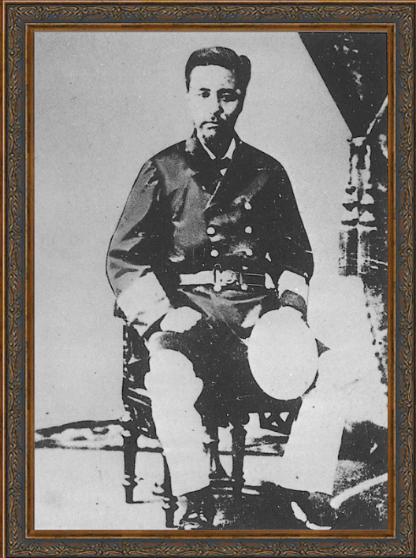
この人物は誰でしょう？
答え
とうごうへいはちろう
東郷平八郎
国立国会図書館「近代日本人の肖像」 (https://www.ndl.go.jp/portrait/)

Slide 137
とうごう へいはちろう
東郷平八郎
1904年、日露戦争が起こり、日本はリュイシュン
（旅順）の戦いで勝利を治めました。日本海海戦では、
東郷平八郎は指揮する艦隊で、ロシアの艦隊を破り戦
争を勝利に導いた英雄とされました。
にほんかい かいせん
かんたい

Slide 138
この人物は誰でしょう？
じょうやくかいせい
キーワード１ 条約改正
りょうじさいばんけん
キーワード２ 領事裁判権

Slide 139
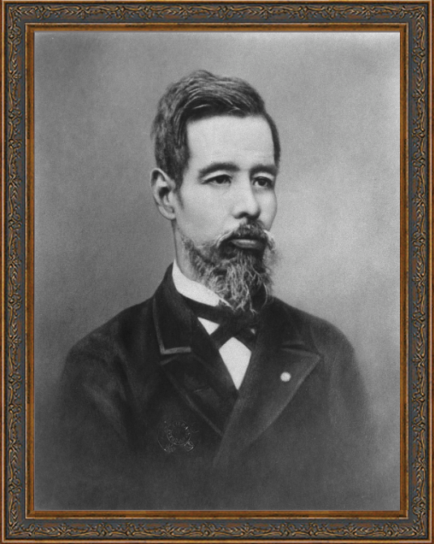
この人物は誰でしょう？
答え
むつ むねみつ
陸奥宗光
国立国会図書館「近代日本人の肖像」 (https://www.ndl.go.jp/portrait/)

Slide 140
むつ むねみつ
陸奥宗光
1894年、この頃世界で最も力のあったイギリスと交
渉し、条約の一部を改正して領事裁判権をなくすことに
成功しました。
しかしこのときに関税自主権は回復しませんでした。
りょうじさいばんけん
かんぜいじしゅけん

Slide 141
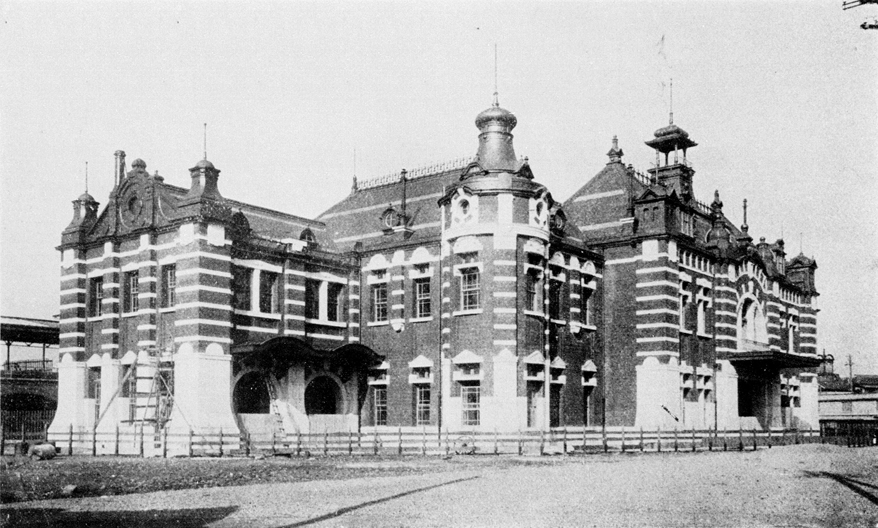
大正時代
出典：国立国会図書館「写真の中の明治・大正」
新橋停車場

Slide 142
この人物は誰でしょう？
じょうやくかいせい
キーワード１ 条約改正
かんぜい じしゅけん
キーワード２ 関税自主権

Slide 143
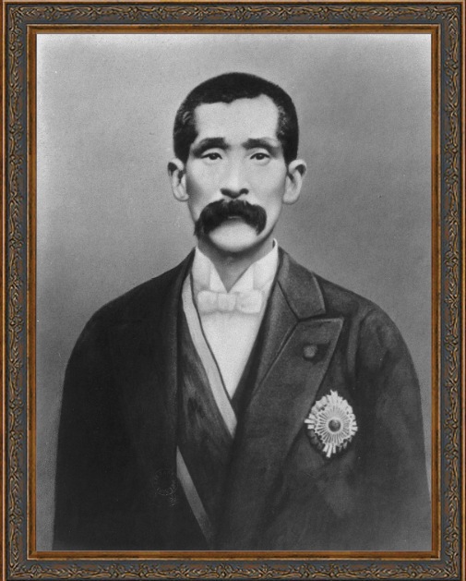
この人物は誰でしょう？
答え
こむら じゅたろう
小村寿太郎
国立国会図書館「近代日本人の肖像」 (https://www.ndl.go.jp/portrait/)

Slide 144
こむら じゅたろう
小村寿太郎
1911年、条約改正に成功し、関税自主権が回復され、
不平等条約を改正した日本は、ようやく欧米諸国と対等な
関係を築きました。
ふびょうどうじょうやく
おうべいしょこく

Slide 145
この人物は誰でしょう？
あしお どうざん
キーワード 足尾銅山

Slide 146
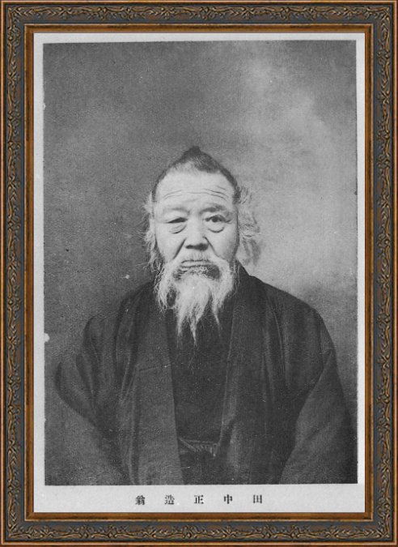
この人物は誰でしょう？
答え
たなか しょうぞう
田中正造
国立国会図書館「近代日本人の肖像」 (https://www.ndl.go.jp/portrait/)

Slide 147
たなか しょうぞう
田中正造
明治時代の中ごろから足尾銅山（栃木県）の工場から出る有毒なけむり
や廃水が、山林をからし、田畑や川の魚に大きな被害をもたらしました。
田中正造は、足尾銅山の仕事をやめるように政府に何度もうったえるなど、
農民の生活を守るために献身的な努力をしました。
あしおどうざん
ゆうどく
はいすい
けんしんてき

Slide 148
この人物は誰でしょう？
キーワード 女性の地位向上

Slide 149
この人物は誰でしょう？
答え
ひらつか らいちょう
平塚らいてう
国立国会図書館「近代日本人の肖像」 (https://www.ndl.go.jp/portrait/)

Slide 150
ひらつか らいちょう
平塚らいてう
平塚らいてうや市川房枝などを中心に、選挙権などの
権利の獲得、女性や母親の権利を守ることをうったえ、
女性の地位向上を目指す運動が進められました。
いちかわ ふさえ
せんきょけん
かくとく
こうじょう

Slide 151
この人物は誰でしょう？
はしょうふう
キーワード 破傷風

Slide 152
この人物は誰でしょう？
答え
きたさとしばさぶろう
北里柴三郎
国立国会図書館「近代日本人の肖像」 (https://www.ndl.go.jp/portrait/)

Slide 153
きたさと しばさぶろう
北里柴三郎
北里柴三郎は、破傷風という、この時代死亡する人の
多かった病気の治療のしかたを発見し、日本の医学が
世界に認められるきっかけとなりました。
はしょうふう
ちりょう

Slide 154
この人物は誰でしょう？
おうねつびょう
キーワード 黄熱病

Slide 155
この人物は誰でしょう？
答え
のぐち ひでよ
野口英世
国立国会図書館「近代日本人の肖像」 (https://www.ndl.go.jp/portrait/)

Slide 156
のぐち ひでよ
野口英世
野口英世は、15才のときに、やけどのため不自由だった
左手の手術をしたのをきっかけに医師になる決意をしました。
南米のエクアドルやアフリカのガーナに行き、原因不明の
黄熱病を調査研究しましたが、1928年、ガーナで黄熱病に
感染し、亡くなりました。
なんべい
げんいんふめい
おうねつびょう

Slide 157
この人物は誰でしょう？
せきりきん
キーワード 赤痢菌

Slide 158
この人物は誰でしょう？
答え
しが きよし
志賀 潔
国立国会図書館「近代日本人の肖像」 (https://www.ndl.go.jp/portrait/)

Slide 159
しが きよし
志賀潔
北里柴三郎の研究所で学んだ志賀潔は、赤痢菌を発見
し、その治療薬を作ることにも成功しました。
せきりきん
ちりょうやく

Slide 160
この人物は誰でしょう？
キーワード１ 日本初の女子留学生
キーワード2 女子教育

Slide 161
この人物は誰でしょう？
答え
つだ うめこ
津田梅子
国立国会図書館「近代日本人の肖像」 (https://www.ndl.go.jp/portrait/)

Slide 162
つだ うめこ
津田梅子
津田梅子は、満６才のときに日本で初めての女子留学生
としてアメリカにわたり、１１年のもの長い間、留学生活
を過ごしました。留学が終わりいったん帰国した後に、再
びアメリカに留学し、このときに、自分の一生を日本の新
しい女子教育にささげることを決意しました。
りゅうがくせい

Slide 163
この人物は誰でしょう？
こくさい れんめい
キーワード１ 国際連盟
じむきょく じちょう
キーワード２ 事務局次長

Slide 164
この人物は誰でしょう？
答え
にとべ いなぞう
新渡戸稲造
国立国会図書館「近代日本人の肖像」 (https://www.ndl.go.jp/portrait/)

Slide 165
にとべ いなぞう
新渡戸稲造
国際的な平和を築くことをめざし、1920年に国際連盟
が発足しました。そこで事務局次長を務めたのが新渡戸
稲造です。新渡戸は、６年間その役を務め、国際連盟のた
めに力をつくしました。
こくさいれんめい
じむきょくじちょう

Slide 166
誰の作品だった
でしょうか？
歴史人物クイズ
おしまい
『東都名所日本橋之白雨』,喜鶴屋. 国立国会図書館デジタルコレクション https://dl.ndl.go.jp/pid/1302097 (参照 2023-06-21)

